Slide 1
NoSQL Database Management Systems
Amos Azaria, Netanel Chkroun

Slide 2
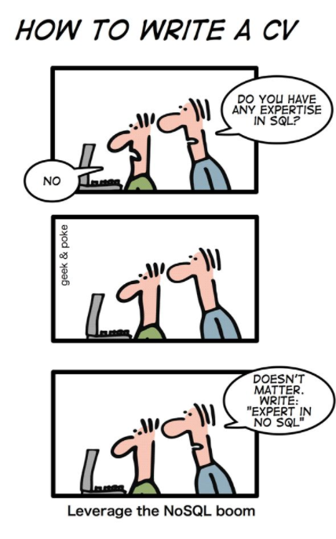
NoSQL
©Geekandpoke.com

Slide 3









The world has changed
Notes:
ב1979 אורקל הוצאיה את בסיס הנתונים הראשון והם תוכננו בעיקר עבור ארגונים פיננסיים
המחשוב היה בעיקר אצל חברות פיננסיות , תקשורת , תחבורה
היום המידע וניהול המידע זורם גם בתחומים פחות "רציניים"

Slide 4
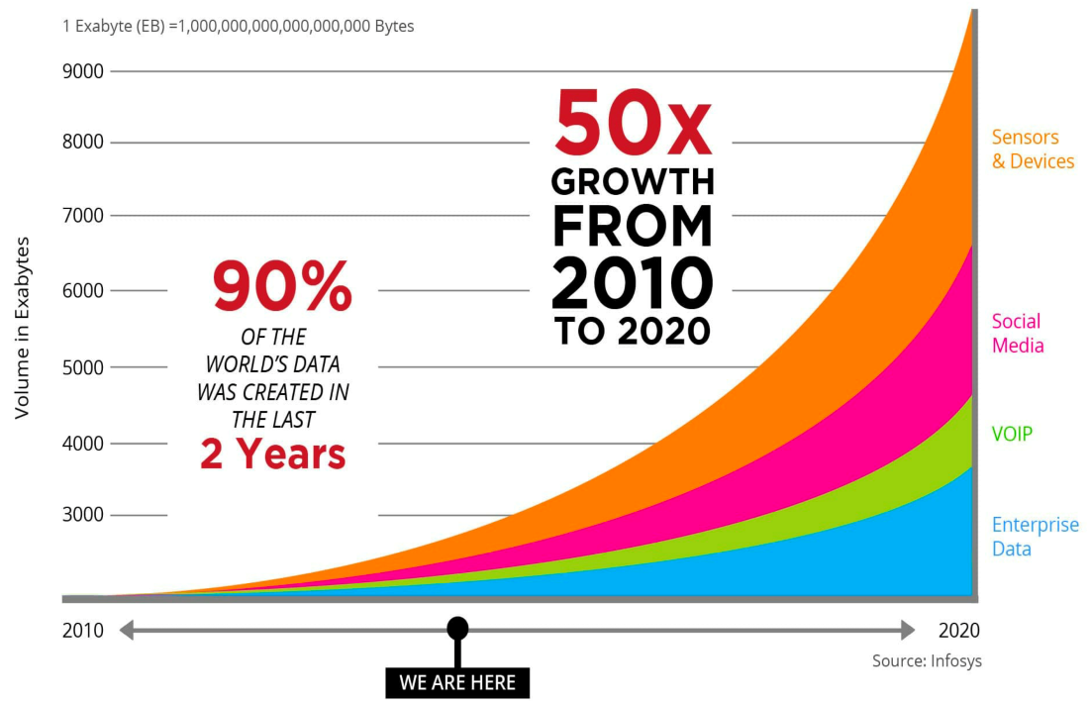


The world has changed
More connected
More data
Less tolerant
Notes:
העולם משתנה :
יותר אנשים מחוברים , ליותר זמן
2. המון מידע נשמר
פחות סולבנות לאי זמינות לטעויות
עולם תוכן קליל יותר, פחות קריטיות לדיוק אך מצד שני זמינות 24/7 , אין סובלנות לתקלות או לשיהויים בקבלת המידע
ביג דאטה – כמה תמונות את חושבים יש לי בזיכרון של הטלפון שלי
אלבוםת תמונות ישן מול אלפי תמונות באפלקיציה/ בענן
90 %מהדאטה בעולם נוצר בשנתיים האחרונות
⬅ נדרש להגדיל את כח האחסון של מסד הנתונים וגם את מהירותה שליפה והניהול

Slide 5
NoSQL
No SQL, also known as 'not only SQL', refers in general to database management systems that do not rely on the relational (table) data storage.
Usually avoid joins and have a more relaxed definition of consistency.
More flexible (usually attributes can be added on the fly).
Support big data!
Notes:
בסיסי נתונים לא טבלאיים. יש סוגים שונים ונעבור עליהם בהמשך.
ההגדרה שלהם ל-consistency יותר עדינה- פשוט כי ההגדרה שלהם ה-DB היא לא כ"כ מסודרת לכן, בפועל, הרבה פחות עוברים על החוקים של ה-DB.
Consistency – ז"א שלא בטוח שה-DB תמיד יהיה חוקי ועקבי, יכול להיות מצב שה-DB יהיה במצב לא חוקי לזמן מסוים, בטווח הארוך יותר זה יסתדר
תומך באחסון ושליפה של כמויות עצומות של מידע (ביג דאטה זה אומר רק המון דאטה אלא היכולת לסדר אותו לאחסן אותו ביעילות לשלוף מממנו במהירות ולהסיק ממנו מסקנות)

Slide 6
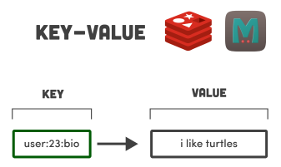
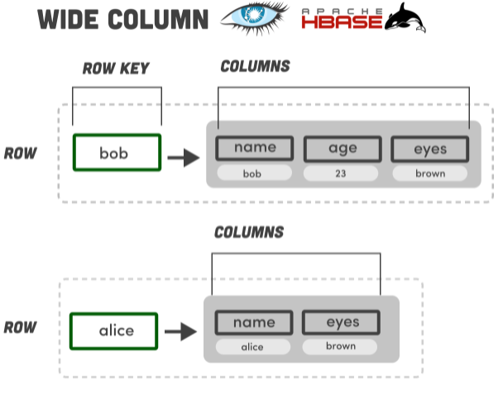
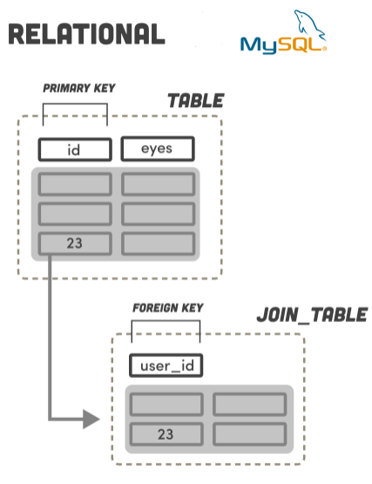
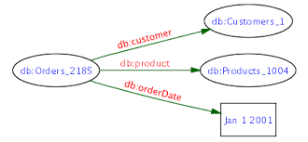
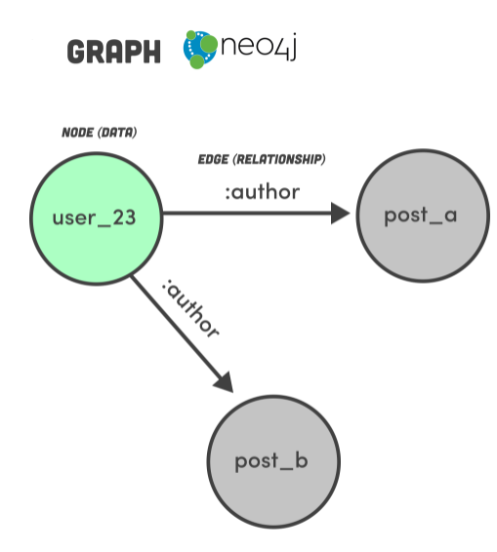
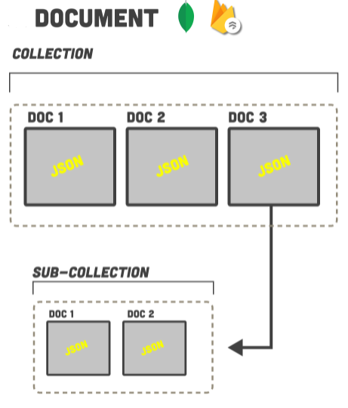
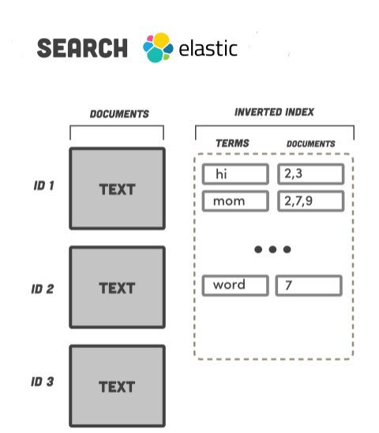
NO SQL
SQL
RDF
Notes:
יש כמה סוגים של מסדי נתונים :
- Key Value Store מאחסנות זוגות של ערכי מפתח ומספקות פונקציונליות בסיסית לאחזור הערך המשויך למפתח ידוע. הפשטות בשמירת נתונים באופן הזה הופכת את מערכות אלה למותאמות
היטב ל embedded databases, כאשר הנתונים המאוחסנים אינם מורכבים במיוחד ומהירותם היא בעלת חשיבות עליונה. דוגמה לבסיס נתונים זה הינו Redis.
- Wide-Column Stores בסיס נתונים מבוססי עמודות (במקום שורות), מה שמיוחד בו שלכל רשומה יכול להיות מספר וסוג עמודות שונה , דוגמה לבסיס נתונים זה הינו Cassandra.
Document Databases - בסיס נתונים בו המסמך הוא המפתח והתוכן של המסמך, באשר הוא, הוא הערך. דוגמה לבסיס נתונים זה הינו MongoDB.
- Graph Stores בנויים על סכימה שמכילה קשרים בין נתונים ובין אובייקטים במטרה להציג את הנתונים ואת הניתוח באמצעות גרפים חזותיים. סוג זה של בסיס נתונים משמש לרשתות חברתיות ולמערכות למניעת הונאה. דוגמה לבסיסי נתונים זה הינו Neo4J.
RDF – צורת איחסון של שלשות עבור כל נתון - נושא- נשוא- מושא. ז"א – מי, איך, מה. דוגמא- jena
Search engine DB – שליפה של נתונים תוך נתינת ציונים לתוצאות. דוגמא-elastic search

Slide 7
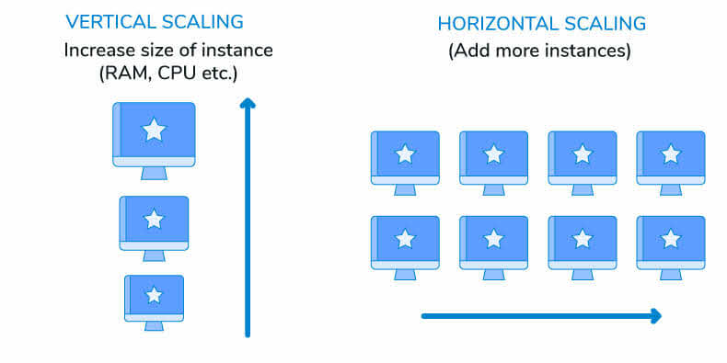
Why use NoSQL?
Scalability!
Too much data storage for allowing a single controller.
Structure may change over time.
Fast perfomance
Notes:
1הבדל חשוב נוסף הינו העובדה שבסיסי הנתנים הרלציוניים תומכים ב- vertical scaling בלבד. כלומר כדי לגדול יש להוסיף יכולות לאותה מכונה. ואילו NoSQL תומך ב- horizontal scaling, המאפשר גדילה רוחבית על פני מספר בלתי מוגבל של מכונות.
. Scalability – יכולת הרחבה (בצורה הדרגתית לפי הצורך) אפשר להתחיל ב-DB קטן ולגדול בלי שזה ישפיע לנו ככ על המערכת- על מהירות השליפה. בניגוד ל-SQL שיכול לעבוד מאד ביעילות בDB קטנים ולהתחיל לעשות בעיות במקרים של DB גדולים.
2. DB רלציוני רגיל משתמש רק בשרת אחד, (בסוף מדובר על קופסא אחת )במקרה של הרבה דטאה- א"א לאפשר לכל הנתונים להישמר באותו שרת
3. המבנה (הסכמה) הוא לא קשיח, ויכול להשתנות עם הזמן.
האם Nosql תומך בטרנזקציות
שלא כמו דאטה בייס רלציוני שקיימת בו תכמיה מובנית בטרנזקציות, תמיכה כזו בדאטה בייסים מסוג NOSQL תלויה ב-DB עצמו

Slide 8

What is the Price-tag?
Limited query capabilities (usually avoiding joins.)
Usually can't ensure all ACID (Atomicity, Consistency, Isolation, and Durability).
Usually support BASE (Basically Available, soft State, eventual consistency).
Not standardized.
Notes:
בסופו של דבר מה שצריך להבין זה שאין מה אחד שעדיף על אחר- צריך לבדוק מה מתאים לנו לפי דרישות המערכת ולפי זה להחליט באיזה סוג DB לבחור.

Slide 9
ACID Vs BASE
Basically Available: data is mostly available.
soft State: state may change even with no updates (since older updates are still propagating).
Eventual consistency: if we let the data propagate enough time, it will become consistent.
Notes:
בסופו של דבר מה שצריך להבין זה שאין מה אחד שעדיף על אחר- צריך לבדוק מה מתאים לנו לפי דרישות המערכת ולפי זה להחליט באיזה סוג DB לבחור.

Slide 10

CAP theorem
It is impossible for a distributed computer system to simultaneously provide more than two out of three of the following guarantees:
Consistency: Every read receives either the most recent written value or an error.
Availability: Every request receives a response (not necessarily the most recent value).
Partition tolerance: The system continues to operate despite any number of messages being dropped (or delayed) by the network between nodes.
Notes:
Consistency – עיקביות- כל קריאה מקבלת את הערך האחרון שנכתב או שמתקבלת שגיאה (גם אם כתבתי לnode אחד וקראתי מnode אחר)
או במילים אחרות- כל הnodes אמורים לראות את אותם הנתונים באותו זמן.
Availability – זמינות- כל בקשה מקבלת תגובה, לאו דווקא את הערך האחרון (אם פניתי לnode לקבל תשובה, אני אקבל אותה, אלא אם הנוד נכשל)
או במילים אחרות- גם אם יש nodes שנכשלו, המערכת ממשיכה לעבוד עם ה-nodes התקינים
Partition tolerance – יש סובלנות למקרי partition - המערכת ממשיכה לפעול למרות שחלק מההודעות מתעכבות בצמתי הרשת.
בשנת 2000 ,בכנס בנושא מערכות מבוזרות, הציג Brewer Eric תאוריה לפיה בבניית מערכות מבוזרות אסינכרוניות ניתן לקיים רק שתיים משלוש התכונות Consistency ,Availability ו־Persistency ..
מערכות מסדי נתונים רלציונים המשמשים מערכות מבוזרות המקימים את מודל ACID זוהו כרכיבים שאינם מבטיחים את תכונת ה־Availability ולכן חווית המשתמשים בסביבות מבוזרות נפגעות.
בעקבות זאת, החלו להופיע מסדי נתונים לא רלציונים, שתוכננו כך שמפתחי המערכות יוכלו לבחור את שתי התכונות החשובות לאפליקציה שהם מפתחים. מסדי נתונים אלה תוכננו כך שהן מוותרות על חלקים מהיכולות של מסדי נתונים רלציונים כדי לאפשר ביזוריות גדולה יותר, או ביצועים טובים יותר.
לדוגמה, במסדי נתונים אלה מודל הנתונים איננו נקבע מראש, אלא משתנה בהתאם לצורכי האפליקציה המשתמשת במסד הנתונים, או שאינם תומכים בשפת SQL לביצוע שאילתות. מכיוון שמסדי הנתונים האלה הופיעו בראשונה כבסיסי נתונים של אתרי אינטרנט, הם מכילים או משתמשים בשפות וטכנולוגיות מתחום בניית אתרים, כגון JSON לתיאור נתונים ו־ JavaScript או שפות תכנות דומות כשפות שאילתות, ולכן כונו בשם NoSQL. .
מכיוון שמדובר במודל מבוזר, בדר״כ מסדי נתונים אלה מאפשרים שימוש באלגוריתם MapReduce כדי לשלוף נתונים בצורה יעילה ומבוזרת

Slide 11
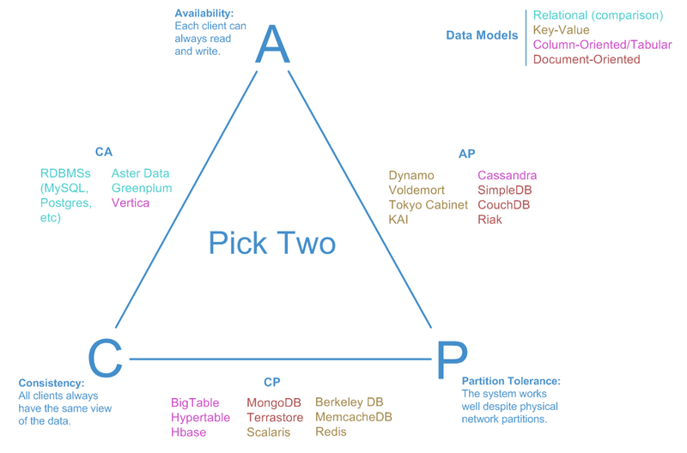
Credit: http://blog.nahurst.com/visual-guide-to-nosql-systems
Notes:
בשקופית הקודמת הסברנו את המשמעות של כל אחד מהאותיות, פה נראה איך רק 2 מהם יכולים להתקיים ביחד.
CA
CP
AP

Slide 12
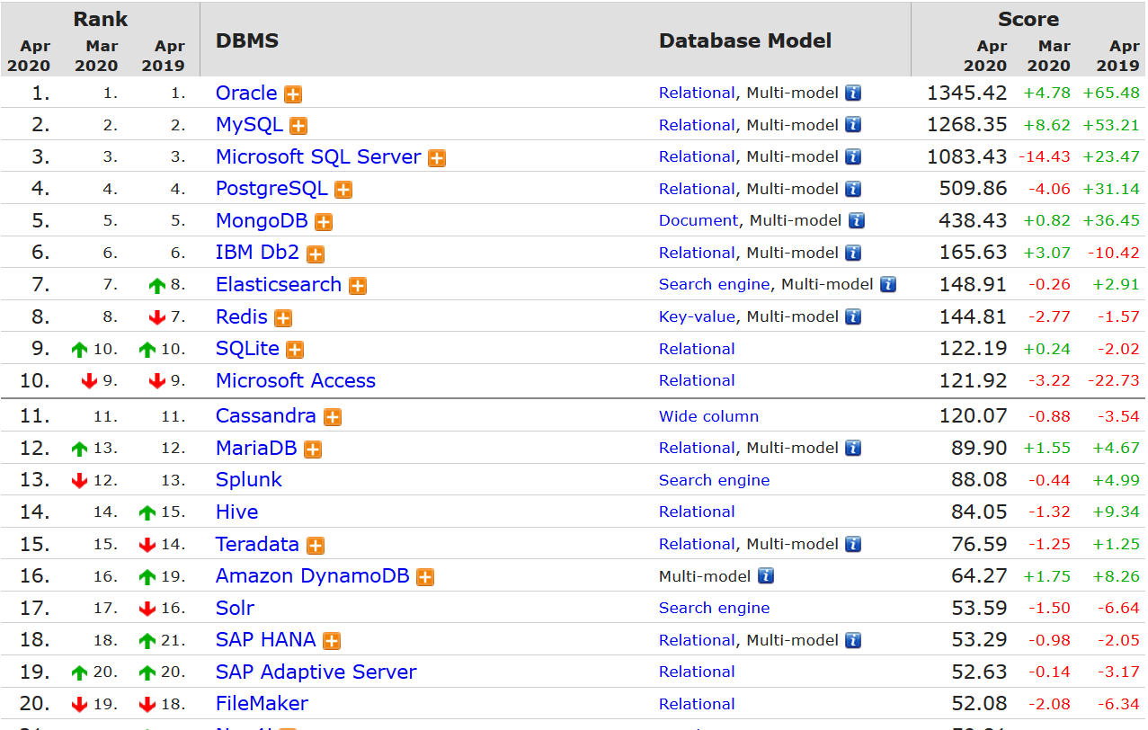
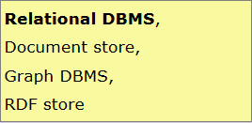
Database management system usage (http://db-engines.com/en/ranking)
The leading RDBMS have started to add support for additional models
Notes:
זה כבר ראינו בשיעור הראשון- המגמות וכמות השימוש בסוגי ה-DB השונים
וכמו שכבר אמרנו- ה-DB הרלציוניים תופסים את ראש הרשימה אבל אפשר לראות גם שימוש ב-DB של NoSQL מסוגים שונים-
mongoDB, Cassandra, Redis ועוד.

Slide 13

SQL or NoSQL ?
Use the right tool for the job and not vice versa
Notes:
בסופו של דבר מה שצריך להבין זה שאין מה אחד שעדיף על אחר- צריך לבדוק מה מתאים לנו לפי דרישות המערכת ולפי זה להחליט באיזה סוג DB לבחור.

Slide 14
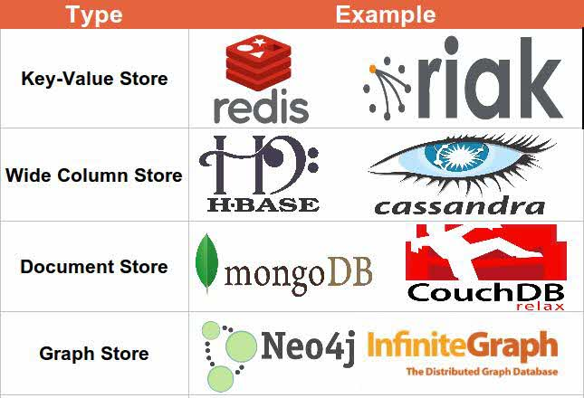



NoSQL database types:
For each of the types we will go into details and learn how to operate the leading database of that type!
http://www.algoworks.com/blog/nosql-database/
RDF
Search-Engine DB
Notes:
Key value store- שיטת אחסון של מפתח וערך. דוגמא- redis
Wide column store- שיטה שדומה ל-SQL. דוגמא- cassandra
Document store – דומה ל-key value אבל ניתן לחפש ולתשאל גם את הערכים ולא רק לפי המפתח . דוגמא- mongoDB
Graph store- שיטה לאיחסון נתונים בצורה של גרף. דוגמא-Neo4j
RDF – צורת איחסון של שלשות עבור כל נתון - נושא- נשוא- מושא. ז"א – מי, איך, מה. דוגמא- jena
Search engine DB – שליפה של נתונים תוך נתינת ציונים לתוצאות. דוגמא-elastic search

Slide 15
NO SQL
SQL
RDF

Slide 16

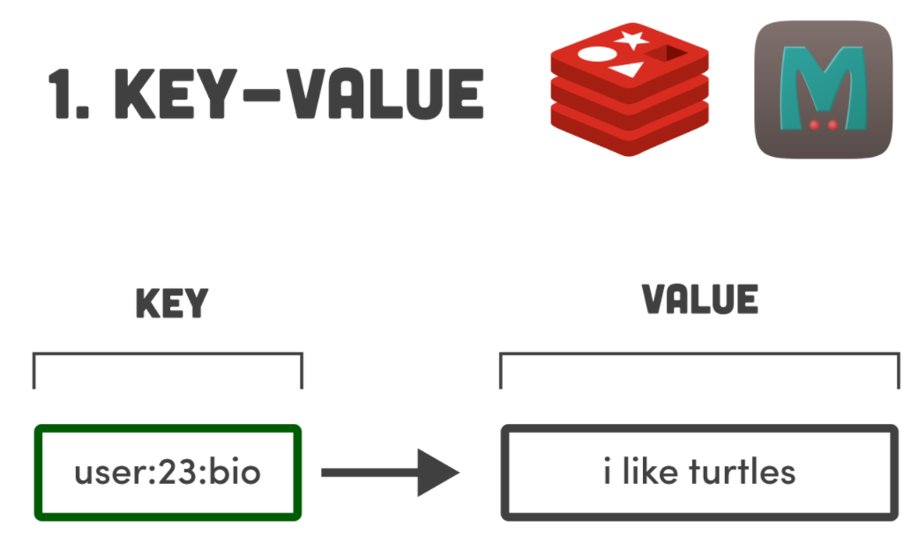
Key-Value Store
Every item in the database is stored as an attribute name (or "key") together with its value.
No further structure is imposed (values are opaque).
Usually can only query by key (no features related to any structure are available).
Our example: Redis (next slides). You can try it online at: https://try.redis.io/. Case insensitive.
Notes:
אין צורך scalable, portבמבנה נוסף, הערכים הם אטומים.
אפשר לתשאל בדרכ רק את המפתח
יתרונות:
איחסון מהיר, קל לשימוש, ניתן להרחבה בקלות, נייד (קל להעביר אותו לשימוש במערכת אחרת) וגמיש
store fast, easy to use, able and flexible.
ה- value הוא אטום opaque - כמו קופסה שחורה

Slide 17
SET, GET, DEL
SET hello "world"
OK
GET hello
"world"
GET "world"
(nil)
SET name1 Yossi
GET name1
"Yossi"
SET user:1001"<user><first_name>Joel</first_name>
<last_name>Cohen</last_name></user>"
GET user:1001
"<user><first_name>Joel</first_name><last_name>Cohen</last_name></user>"
DEL user:1001
The value can be anything (e.g. XML)
We usually store the id as part of the key, so we can fetch it easily
Notes:
נלמד כמה פקודות בסיסיות ב- redis
SET- הצבה של ערך במפתח
GET- שליפה של ערך לפי המפתח שלו
DEL – מחיקה של ערך לפי המפתח של

Slide 18
INCR and INCRBY
SET bottles 5
INCR bottles
(integer) 6
INCRBY bottles -3
(integer) 3
INCR name1
(error) ERR value is not an integer or out of range
INCR x is equivalent to x++ (in JAVA), and is guaranteed to be atomic
INCRBY x y is equivalent to x+=y (in JAVA).
Notes:
פקודות למשתנים מספריים:
INCR – מגדיל באחד את הערך שנמצא במפתח
INCRBY – מגדיל את הערך שנמצא במפתח בערך שנכתב

Slide 19
Lists (RPUSH, LPUSH, LRANGE)
RPUSH (Right Push) puts the new item last (on the very right)
RPUSH user:571:items "chair"
RPUSH user:571:items "table"
RPUSH user:571:items "water"
LPUSH user:571:items "cup"
LRANGE user:571:items 1 2
1) "chair" 2) "table"
LRANGE user:571:items 0 -1
1) "cup" 2) "chair" 3) "table" 4) "water"
RPUSH user:573:items "bed" "chair" "table" "can"
LPUSH (Left Push) puts the new item first (on the very left)
LRANGE key x y
Returns items from x to y
-1 means until the end of the list
You can provide the full list in a single command
Notes:
עבודה עם רשימות :
RPUSH- מכניסים ערכים למפתח. מכניס מימין ברשימה. אפשר גם להכניס כמה ערכים ביחד.
LPUSH – מכניסים ערכים למפתח. מכניס משמאל ברשימה
LRANGE- מקבל מפתח ו-2 ערכים- x y – מחזיר y ערכים החל מהמיקום –x. אם שמים ב-y -1 אז הוא מחזיר את כל הרשימה

Slide 20
Hashes(HSET, HGET, HMSET, HGETALL)
HSET user:302 first_name "Tamar"
HSET user:302 last_name "Cohen"
HGET user:302 first_name
"Tamar"
HMSET user:302 degree 3 gender "female"
HGET user:302 degree
"3"
HGETALL user:302
1) "first_name" 2) "Tamar" 3) "last_name" 4) "Cohen" 5) "degree" 6) "3" 7) "gender" 8) "female"
HMSET: for setting multiple attributes in a single command
It looks as if HGETALL returns a list, but it really returns a set
Notes:
Hashes: ("בליל") אוספים - מתאים מאוד לאחסון אובייקטים .
בעצם יש לי כאן key value כשב- value אני מכניס רשימה של key –value
Hset- מכניס למפתח מסוים קוד וערך
Hget- מחזיר את הערך לפי המפתח והקוד
Hmset- מאפשר להכניס מס' אטריביוטים בבת אחת
Hgetall- מחזיר את כל הרשימה של המפתח שנותנים

Slide 21
Get KEYS with pattern
SET user:1000 "Adam"
SET user:1001 "Tammy"
SET user:1002 "EVE"
SET user:1010 "APPLE"
RPUSH user:1003:items "chair"
KEYS user:100?
1) "user:1000" 2) "user:1001" 3) "user:1002"
KEYS user:*
1) "user:1000" 2) "user:1010" 3) "user:1003:items" 4) "user:1001" 5) "user:1002"
Notes:
שאילתות על מפתחות

Slide 22
Sets and Sorted Sets
Redis also supports sets:
SADD x y (add item y to set x)
SREM x y (remove item y from set x)
SISMEMBER x y (is y a member of x)
SUNION x q (returns the union of sets x and q)
And Sorted sets:
ZADD x val y (add item y with score val to sorted set x)
ZRANGE x y z (return z items from x, starting at y)
Notes:
עבודה עם קבוצות
להבדיל מרשימות (rpush ו- LpusH) כאן מדובר על קבוצות בו כל אבר יכול להופיע רק פעם אחת .
לא נתעמק בדוגמאות
Sets:
SADD myset "Hello“
>> (integer) 1
SADD myset "World“
>> (integer) 1
SADD myset "World“
>> (integer) 0
SMEMBERS myset
>> 1) "World" 2) ”Hello”
SISMEMBER myset “World”
>> (integer) 1
SREM myset “World”
>> 1
SISMEMBER myset “World”
>> (integer) 0
sadd nextset "what“
>> (integer) 1
sadd prevset "how“
>> (integer) 1
SUNION myset prevset nextset
>> 1) "what“ 2) "Hello“ 3) "how“
Sorted sets:
ZADD myzset 1 "one“
>> (integer) 1
ZADD myzset 1 "uno“
>> (integer) 1
ZADD myzset 2 "two" 3 "three“
>> (integer) 2
ZRANGE myzset 0 -1 WITHSCORES
>> 1) "one" 2) "1" 3) "uno" 4) "1" 5) "two" 6) "2" 7) "three" 8) "3"

Slide 23
EXPIRE
The EXPIRE commands sets a time in seconds to which a value will expire.
SET resource:lock "Redis Demo"
EXPIRE resource:lock 120
TTL resource:lock
(integer) 92
Notes:
טוב לניהול ססמאות זמניות OTP , ולמימוש נעילות וכדו'

Slide 24

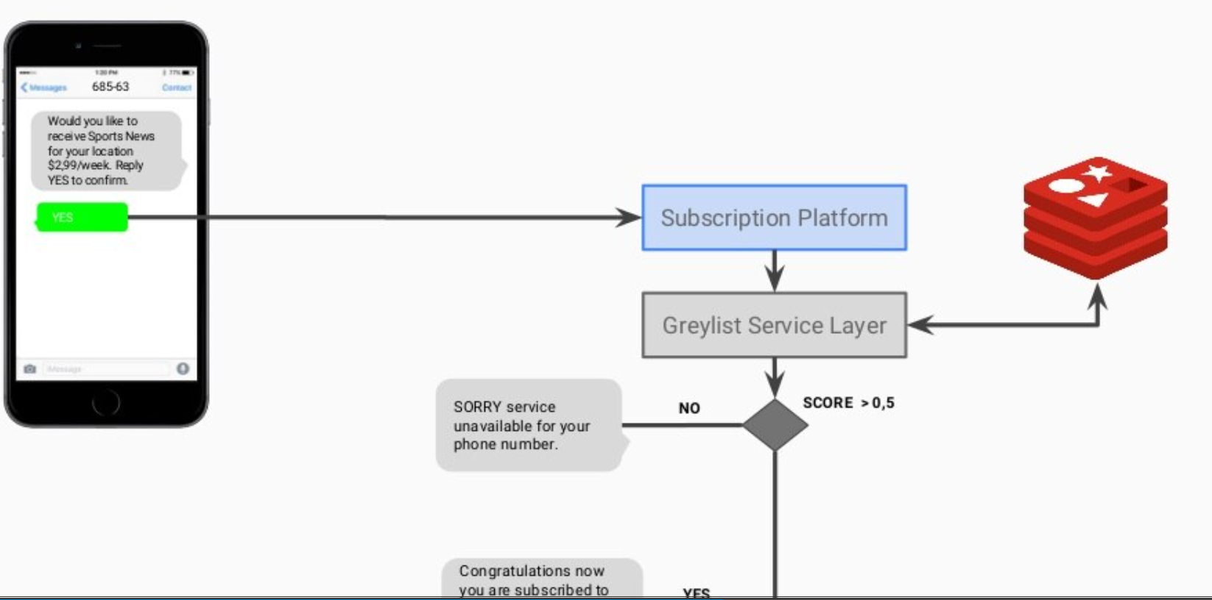
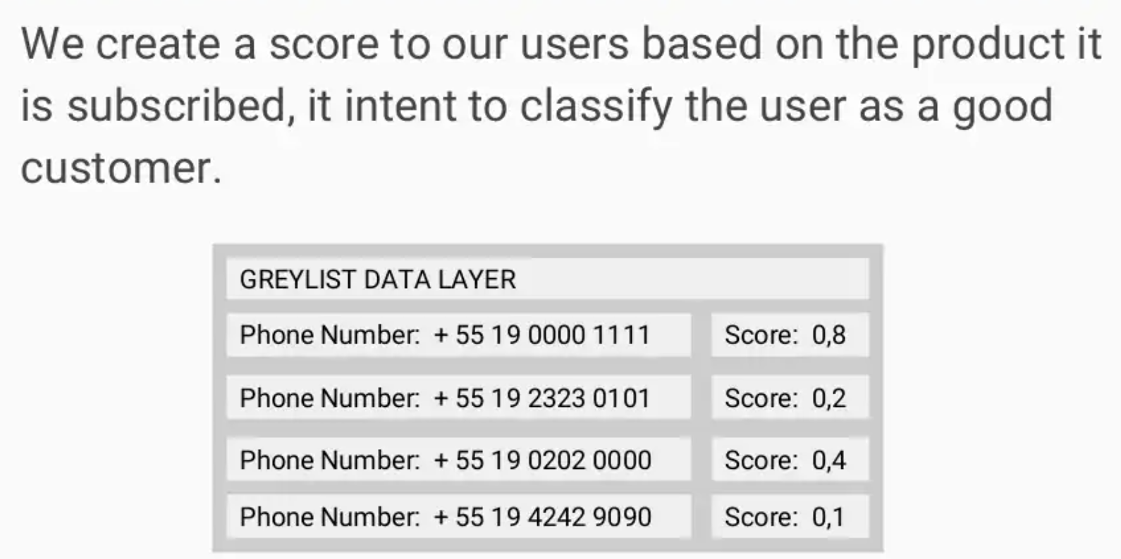
Redis Use Case
Managing black lists, grey lists
We create a score to our users based on the product they purchased etc.
Notes:
מקרה קלאסי לשימוש ברדיס
כל לקוח מקבל דירוג ומקבל שירות כשמגיעה שיחה בהתאם לדירוג שלו .
תחשבו על call center עם אלפי שיחות ביום ..
ניתן כמבון למימוש בDB רלציוני , אבל ככאן היתרון הוא המהירות , בגלל שאין שון כפייה של שום אילוצים כמו ברלצויני הכול יותר מהיר

Slide 25

Wide-Column Store
Notes:
הסוג הבא שלנו הוא wide column store .
למשל לרשומת רופא , שרוצה להוסיף כל מיני פרטים / מאפיינים לפציינט שלו , והמאפיינים שונים מפציינט ל פציינט

Slide 26

Wide-Column Store
Every key identifies a row of a variable number of elements.
It can be seen as if it stores data together as tables, but the names and format of the columns can vary.
Our example: Cassandra
Notes:
In Cassandra (CQL), one can't add an entry with a new row without altering the table first (just like relational databases!) however, the difference is in the underlying representation, adding multiple columns will not increase data-storage and harm performance in Cassandra as it would in a relational database.
כל רשומה יכולה להחזיק כמות עצומה של עמודות. והעמודות הן דינמיות

Slide 27

Cassandra
Used by: Facebook, Twitter, Cisco, Rackspace, eBay, Netflix
Cassandra Query Language (CQL), seems like a simple version of SQL:
No Joins.
No nested queries (can be done in code).
Case insensitive.
Download from: https://academy.datastax.com/planet-cassandra//cassandra and install
(If the service isn't running you can execute ….\bin\cassandra.bat)
…\bin\cqlsh.bat opens the client
In Greek mythology, Cassandra was a prophet and the princess of Troy.
Notes:
http://cassandra.apache.org/download/ and unzip
מי משתמש והוראות התקנה

Slide 28
RMDB Habits
RMDB:
Minimize the Number of Writes
Minimize Data Duplication
Cassandra:
Writes in Cassandra are awfully cheap. If you can perform extra writes to improve the efficiency of your read queries, it’s almost always a good tradeoff.
Reads tend to be more expensive and are much more difficult to tune.
Denormalization and duplication of data is a fact of life with Cassandra. In order to get the most efficient reads, you often need to duplicate data. The queries define the tables, so you might create tables duplicating some data in order to address different queries.
Notes:
השוואה בין עקרונות של מערכת ניהול נתונים של DB רלציוני לעומת מערכת ניהול נתונים של cassandra
בדרך כלל כשאנחנו מדברים על דרישות מ-DB אנחנו מדברים על צימצום הכתיבות למינימום. הרי בשביל זה אנחנו מנרמלים וכו'.
כשמדברים על קסנדרה זה שונה:
הכתיבה בקסנדרה ממש ממש זולה. כמעט כל הכתיבות ממש יעילות
ולכן, אם אפשר לבצע עוד כתיבות בשביל לשיפור היעילות של הקריאה זה כמעט תמיד כדאי.
הקריאות תמיד יותר כבדות.
נקודה נוספת להשוואה –
בDB רלציוני נרצה לצמצם את שיכפול הדטה למינימום. הרי בשביל זה אנחנו מנרמלים, זה אחד הדברים שהכי מפחידים אותנו ב-DB רלציוני, שתהיה לנו כפילות נתונים ולא נדע מה נכון וכו'.
2. דה-נורמליזציה ושיכפול נתונים היא דרך העבודה בקסנדרה. בשביל לעשות את הקריאות יותר יעילות, חייבים לשכפל את הנתונים. השאילתות מגדירות את הנתונים, אז מגדירים טבלאות חדשות שמשכפלות את הנתונים בשביל ליצור שאילתא חדשה. זה ככה, גם בגלל שאין join-ים בין טבלאות.

Slide 29
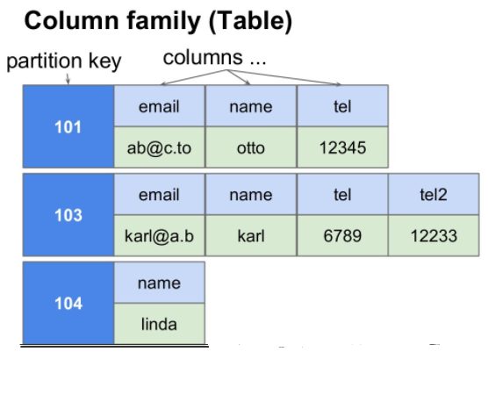
Data Model
cluster
Keyspace (Database)
Column Family (table)
Keys and Column
Notes:
Column family - הדבר שמקביל לטבלה בקסנדרה נקראת משפחת עמודות , שימו לב שלא בכל רשומה יש את כל העמודות אלא רק מה שרלוונטי .
לכל רשומה יש מפתח הנקרא Partition key שבעזרתו ניתן לגשת לרשומה המתאימה

Slide 30
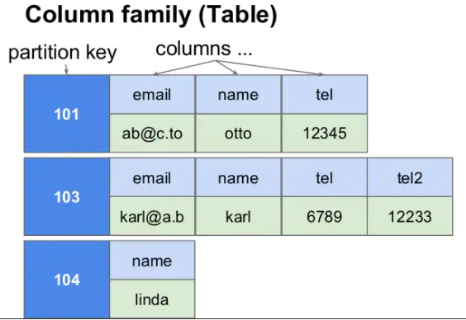
Data Model
Key space
cluster
Keyspace (Database)
Column Family (table)
Keys and Column
Notes:
keySpace- משפחות טורים נשמרות בתוך מרחב מפתחות (keyspace).
מרחבי מפתחות הן המקבילה של Cassandra לסכמות (דאטה בייסיים) בעולם מסדי הנתונים הרלציונים

Slide 31
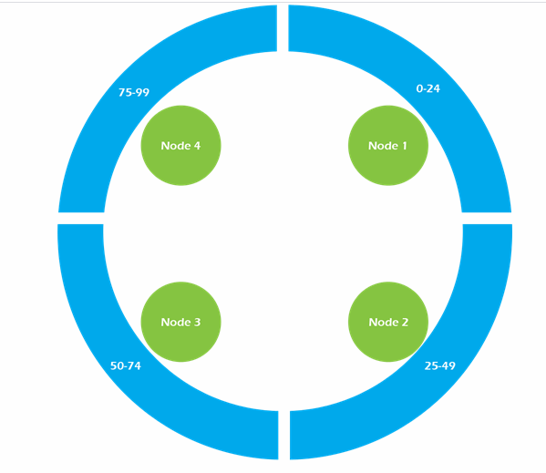

Data Model
cluster
Keyspace (Database)
Column Family (table)
Keys and Column
#hashing
103
Notes:
ועכשיו אנחנו מגיעים לדבר הגדול של קסנדרה .
קסנדרה הוא מסד נתונים מבוזר, המאפשר לחבר מספר גדול של מחשבים כצביר (אשכול) כדי לשפר את יכולת אפליקציה הבנויה מעל מסד נתונים זה להתמודד עם בעיות partitioning של הרשת ולשפר את זמני התגובה (availability ) המורגשים ע״י משתמשים.
יעדים אלה הוגדרו ע״י מפתחי מסד הנתונים כיותר חשובים מתכונת ה־consistency כפי שהוצגה בתאוריה של Brewer Eric .
מסד הנתונים משתמש במפתחות של שורות בכל משפחת טורים על מנת לחשב את המחשב בצביר שלתוכו תשמר שורה מסוימת, באמצעות טכניקת consistent hashing]

Slide 32
Creating a Keyspace (database)
Replication refers to how the data is replicated across different nodes
JSON style
CREATE KEYSPACE university WITH REPLICATION = {'class':'SimpleStrategy', 'replication_factor':2};
USE university;
CREATE TABLE students (id INT PRIMARY KEY, firstName VARCHAR, lastName VARCHAR, age INT);
SimpleStrategy: Use for a single data center only. NetworkTopologyStrategy: Can expand to multiple data centers.
Number of replicas of data on multiple nodes
Like SQL. But there is no need to specify the size for VARCHAR.
Notes:
מה זה data center?
קבוצה של צמתים קשורים שהוגדרו יחד בתוך אשכול למטרות שכפול ועומס הפרדת עומס. לא בהכרח מרכז נתונים פיזי.
http://docs.datastax.com/en/archived/cassandra/1.2/cassandra/architecture/architectureDataDistributeReplication_c.html
Replication_factor – מס' המכונות באשכול שיקבלו העתקים של הנתונים.
'class – מה האסטרטגיה לפיה נעבוד.
האפשרויות: SimpleStrategy – מרכז נתונים יחיד. NetworkTopologyStrategy – הרחבה למס' מרכזי נתונים.
dataTypes:
פה בדוגמא אנחנו רואים סוגי משתנים פשוטים- Int, varchar אבל אפשר גם להגדיר set, list, map וכו'.
בנוסף, אפשר להגדיר סוגים נוספים של types בעצמנו

Slide 33
Adding new column
Syntax :
ALTER TABLE table name
ADD new column datatype;
Example:
ALTER TABLE student
ADD student_email text;

Slide 34
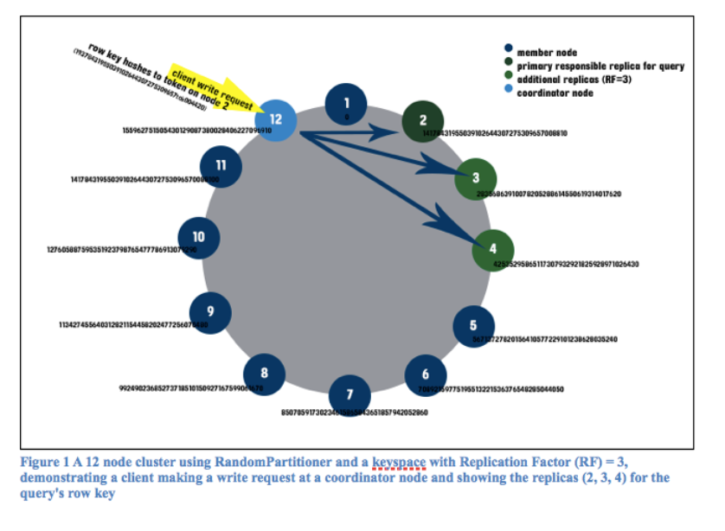
Cassandra's storage method
The coordinator node returns the nodes that hold all the replications of the data.
Data is stored on sequential nodes using a ring model.
https://www.hakkalabs.co/articles/how-cassandra-stores-data
Notes:
Cassandra מגבב את המפתח של השורה כדי למצוא את המחשב הנכון עבור השורה, ומכניס בנוסף את השורה לעוד מספר מחשבים נוספים (לפי מה שהוגדר לצביר).
לדוגמה, באיור 2 ניתן לראות שעבור המפתח K , תוצאת הגיבוב היא שרת 12 ,ומכיוון שבצביר הזה הוגדר רמת שרידות של 3 = n הערך יוכנס לשרתים 2,3,4
בעת השליפה, זהות המחשב הנכון ממנו צריך לשלוף את השורה מחושב באותה הצורה, והקריאה נעשית מהמחשב המתאים ־ במקרה זה שרת 12.
אם מחשב זה איננו זמין, יבדקו המחשבים האחרים אליהם הוכנסה השורה לפי סדר, כלומר קודם C ואח״כ D.
כדי להחליט לאיזה מחשב בצביר תגיע הרשומה, מתייחסים לטווח פונקציית הגיבוב כתחום מעגלי (כלומר הערך הקטן ביותר עוקב אחרי הערך הגדול ביותר), ולכל מחשב בצביר מגרילים אזור שווה בגודלו בתחום.
לאחר שמגבבים את ערך המפתח, מוצאים את המחשב הראשון שהמספר המייצג שלו גדול מהערך שחושב עבור מפתח השורה, ומחשב זה (ויתכן שמספר מחשבים אחריו במעגל) ישמרו את המידע. בצורה זאת, אם מחשב אחד איננו זמין, כל המידע שעליו נמצא גם במחשבשאחריו במעגל, ולא נאבד.
ניתן להתאים את אסטרטגיית פיזור הנתונים עבור מרחב מפתחות מסוים כדי להתאים לתנאי טופולוגיה של רשת. לדוגמה, לחברה יש מספר מרכזי מידע באזורים גאוגרפיים שונים, והאפליקציה רוצה להבטיח שכל שורה תופיע בכל אחד ממרכזי המידע. דבר זה נעשה ע״י הקצאת מיקום על המעגל למחשבים מסוימים שלא בצורה אקראית אלא לפי
אסטרטגיה מתאימה ־ לדוגמה, אם ישנם שני מרכזי מידע אז תמיד כל שני מחשבים עוקבים במעגל הגיבוב יהיו ממרכזי מידע שונים, ומספר המחשבים עליהם מחייבים כתיבה יהיה גדול מ־2 = n.
צריך להדגיש שבאשכול של Cassandra ,אין שרת מרכזי או נקודה בודדת שהפלתה תגרום לכשל מיידי של כל האשכול.

Slide 35
CQL | INSERT and SELECT
Exactly like SQL…
INSERT INTO students (id, firstName, lastName, age) VALUES (111, 'Chaya', 'Glass', 21);
INSERT INTO students (id, firstName) values (222, 'Only First');
SELECT * from students
id | age | firstname | lastname
-----+------+------------+----------
111 | 21 | Chaya | Glass
222 | null | Only First | null
Must use single quotes!
Notes:
פקודות insert ו-select דומות ל-SQL

Slide 36
CQL|WHERE
WHERE on a key is ok
SELECT * from students WHERE id=111;
id | age | firstname | lastname
-----+-----+-----------+----------
111 | 21 | Chaya | Glass
SELECT * from students WHERE lastname='Glass';
InvalidRequest: Error from server: code=2200 [Invalid query] message="Cannot execute this query as it might involve data filtering and thus may have unpredictable performance. If you want to execute this query despite the performance unpredictability, use ALLOW FILTERING"
SELECT * from students where lastname = 'Glass' ALLOW FILTERING;
This works…
SELECT * from students WHERE id > 100;
InvalidRequest: Error from server: code=2200 [Invalid query] message="Only EQ and IN relation are supported on the partition key (unless you use the token() function)"
WHERE on a non-key attribute…
WHERE on a key but an inequality
Notes:
https://www.datastax.com/dev/blog/a-deep-look-to-the-cql-where-clause
Where אפשר לעשות רק על תכונות שהן חלק מהמפתח
לכן הדוגמא הראשונה סבבה
אבל הדוגמא השנייה לא תעבוד לנו ונקבל הודעת שגיאה
אם רוצים לעשות שליפה לפי משהו שהוא לא ה-partition key, אנחנו צריכים להוסיף allow filtering – זה מה שעושים בדוגמא השלישית.
בדוגמא הרביעית אנחנו מנסים לעשות שליפה עם אופרטור לא חוקי (כי על המפתח אנחנו יכולים רק להשתמש באופרטור של שיוויון) ולכן מתקבלת הודעת שגיאה, נוכל לפתור את זה בעזרת שימוש בפונקציה token
כי בעצם החיפוש נעשה על כמה שרתים

Slide 37
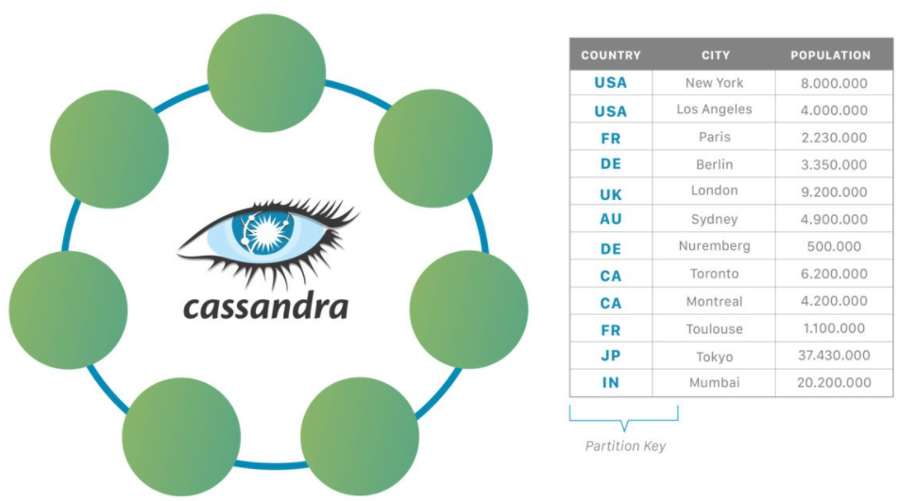
Partition Key
Credit: https://www.baeldung.com/cassandra-cluster-datacenters-racks-nodes
Notes:
בוא נראה דוגמא :
הpartiotion key מוביל אותו ל-node המתאים באשכול .
ניתן להוסיף clustering key במקרה כזה זה יעזור לי למיין ולהתמצא בתוך הקבוצה עם אותו partition key
מה פקטור השכפול פה ? (אפס)

Slide 38
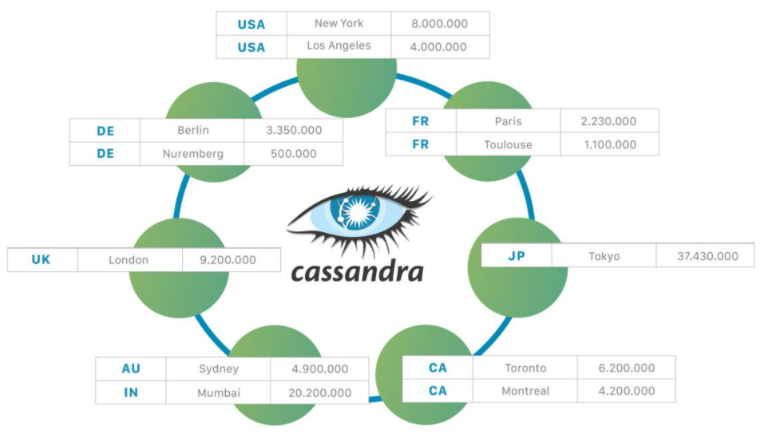

Slide 39
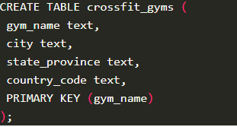
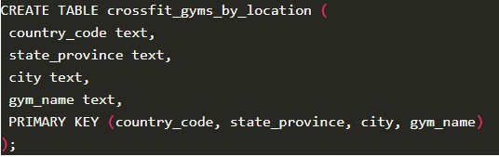
Partition key and clustering key
Credit :https://shermandigital.com/blog/designing-a-cassandra-data-model/
partitioning key
clustering keys
retrieving the node and the partition
Sorting withing the partition
Clustering keys are sorted in ascending order by default.
So, when we query for all gyms in the United States, the result set will be ordered first by state_province in ascending order, followed by city in ascending order, and finally gym_name in ascending order.

Slide 40
CQL|Advanced Querying
Multiple primary keys (composite key), note the order
CREATE TABLE grades (studentId INT, course TEXT, grade FLOAT, PRIMARY KEY(studentId, course));
INSERT INTO grades(studentId, course, grade) values(111, 'into to intro', 95);
INSERT INTO grades(studentId, course, grade) values(111, 'calculus', 78);
INSERT INTO grades(studentId, course, grade) values(111, 'Algebra', 81);
INSERT INTO grades(studentId, course, grade) values(222, 'Algebra', 51);
INSERT INTO grades(studentId, course, grade) values(222, 'Algebra', 61);
SELECT * from grades;
studentid | course | grade
-----------+---------------+-------
111 | Algebra | 81
111 | calculus | 78
111 | into to intro | 95
222 | Algebra | 61
SELECT grade from grades WHERE studentid=111;
grade
-------
81
78
95
SELECT grade from grades WHERE studentid=111 AND course > 'b';
grade
-------
78
95
Partition Key
Clustering key
This row is actually an update!
(CQL supports update as well)
No need to provide all primary keys
If the partition key (the first primary key) is provided, it is ok to have inequality conditions only on the last clustering key provided.
Notes:
Cassandra has an "UPDATE" statement, but aside of counter support, UPDATE and INSERT are identical.

Slide 41

Illegal Queries (Require ALLOW_FILTERING)
SELECT grade FROM grades WHERE course > 'b';
SELECT grade FROM grades where course='Algebra';
SELECT grade FROM grades WHERE grade > 70;
SELECT grade FROM grades WHERE studentid=111 AND grade > 70;
Keys must be provided by order!
All these limitations/constrains are derived from the way Cassandra stores (and sorts) the data.
Think of the keys as a path in a file system. You must specify the whole path until the directory you are querying.
partition key () is provided
All the path until the last attribute is provided
Inequality conditions only on the last clustering key provided.
Notes:
המפתחות שלנו הם- מס' תלמיד וקורס .
הראשון- צריך את מס' התלמיד, כי הוא ה-partition key
השני- כנל. גם פה חסר ה-partition
השלישי- זה בכלל לא המפתח. עובד אם מוסיפים ALLOW FILTERING;
הרביעי- grade הוא לא המפתח. עובד אם מוסיפים ALLOW FILTERING;

Slide 42

Partition Key- Summery
When data is inserted into the cluster, the first step is to apply a hash function to the partition key. The output is used to determine what node (and replicas) will get the data.
The whole partition key must be specified (with equality sign) every query! (unless we request the whole table)
This is because Cassandra must know where to find the requested data.
The partition key can include more than a single key.
E.g. CREATE TABLE grades (studentId INT, course TEXT, grade FLOAT, passed BIT, PRIMARY KEY((studentId, course), grade));
SELECT * FROM grades WHERE studentId=111 AND course=20
SELECT * FROM grades WHERE studentId=11

Slide 43
Order of Keys (partition and clustering)
Table T with Primary keys:
x as the partition key and y, z as clustering keys
SELECT * FROM T WHERE x = 5;
SELECT * FROM T WHERE y = 5;
SELECT * FROM T WHERE x = 5 AND z = 7;
SELECT * FROM T WHERE x = 5 AND y < 3 AND z > 0;
SELECT * FROM T WHERE x = 5 AND y < 6 AND y > 0;
SELECT * FROM T WHERE x = 5 AND z = 4 AND y > 0;
SELECT * FROM T WHERE x < 10;
SELECT * FROM T WHERE x =2 AND z <4 AND y = 3;
SELECT * FROM T WHERE y = 2 AND z < 8;
partition key is provided
All the path till the last attribute is provided
Inequality conditions only on the last clustering key provided.
Notes:
CREATE TABLE T (x INT, y int, z int, a int, b int, PRIMARY KEY((x),y,z));
אם ה- Partiton key היה מורכב ?
אז כל הדוגמאות היו נכשלות
CREATE TABLE T (x INT, y int, z int, a int, b int, PRIMARY KEY((x,y),z));

Slide 44
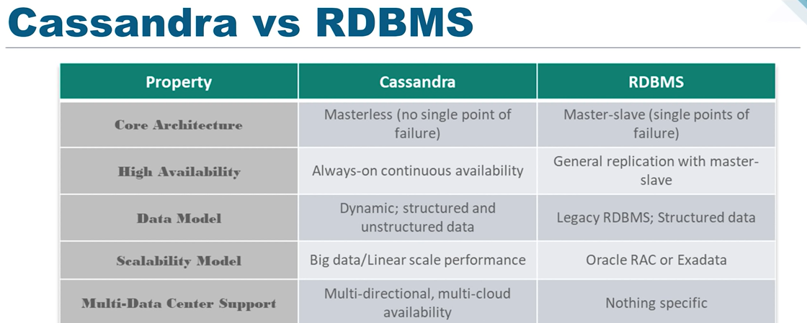

Slide 45

Document Store
Each key is paired with a document (a complex data structure).
Documents can contain many different key-value pairs, or key-array pairs, or even nested documents.
These documents are written in JSON.
Unlike in the key-value store, the database has some level of "understanding" of these documents.
Our example: MongoDB
Comes from the word Humongous
Notes:
נושא חדש:
שיטה נוספת לאיחסון נתונים בצורה לא רלציונית.
זה תת קבוצה של ה-key value שלמדנו קודם- אבל פה אפשר לתשאל גם את הנתונים ולא רק את המפתח
Humongous = ענק עצום (מבוטא yumongus )

Slide 46
MongoDB
Python, C++, JavaScript, JAVA and C# interfaces.
Most widely used NoSQL database.
Case sensitive!
Syntax uses JavaScript (heavily use of JSON).
Download from: https://www.mongodb.com/download-center
Server:
.…\bin\mongod.exe --dbpath c:\temp\mongodata
Client:
….\bin\mongo.exe
Or download Robomongo for a GUI.
Notes:
Download mongo :
https://www.youtube.com/watch?v=1uFY60CESlM

Slide 47
use and db.dropDatabase()
use mydb will switch to mydb and create it if it doesn't already exist.
use University
switched to db University
db.dropDatabase()
{ "ok" : 1 }

Slide 48
db.createCollection(name, options)
Tables are called collections in MongoDB.
Collections are created automatically, but you can create a collection to set specific parameters.
db.createCollection("students", { capped : true, size : 6142800, max : 10000, autoIndexID : true } )
db.students.drop()
circular collection (if there is no room, oldest document is deleted)
size in bytes
max documents
Automatically create an id. (true is default)
Delete collection
Notes:
Capped- true- מאפשר לרשומות לעלות אחת על השניה. זא כאשר מגיעים לגודל המקסימלי הוא מוחק את הרשומות הישנות ביותר.
אם ערך זה מאותחל לtrue , חייבים גם להגדיר את הפרמטר של size ושל max
Size- הגודל המקסימלי ב-bytes
autoIndexId - יצירה אוטומטית של id , ברירת המחדל היא True
Max- מס' המסמכים בטבלה
שימו לב שלא הגדרתי שום אילוץ על המבנה שלו

Slide 49
db.collection.insert(document)
db.students.insert({"FirstName": "Chaya",
"LastName": "Glass",
"id": "111",
"age": "21",
"Address": {
"Street": "Hatamr 5",
"City": "Ariel",
"Zip": "40792"}
})
db.students.insert([{"FirstName": "Tom", "LastName": "Glow", "Address": {"Street": "Mishmar 5","City": "Ariel"}}, {"FirstName": "Tal", "LastName": "Negev", "Address": {"Street": "Yarkon 26","City": "Jerusalem"}}])
JSON format
Inserting multiple document using a list
Notes:
בדוגמא הראשונה- הכנסה של רשומה בודדת
בדוגמא השנייה- הכנסה של כמה מסמכים בעזרת הסינטקס של ג'ייסון

Slide 50
db.collection.insert(document)
db.students.insert({"FirstName": "Chaya",
"LastName": "Glass",
"id": "111",
"age": "21",
"Address": {
"Street": "Hatamr 5",
"City": "Ariel",
"Zip": "40792"}
})
db.students.insert([{"FirstName": "Tom", "LastName": "Glow", "Address": {"Street": "Mishmar 5","City": "Ariel"}}, {"FirstName": "Tal", "LastName": "Negev", "Address": {"Street": "Yarkon 26","City": "Jerusalem"}}])
Notes:
בדוגמא הראשונה- הכנסה של רשומה בודדת
בדוגמא השנייה- הכנסה של כמה מסמכים בעזרת הסינטקס של ג'ייסון

Slide 51
db.collection.find()
db.students.find()
{ "_id" : ObjectId("589afa8c44a5653a862dd692"), "FirstName" : "Chaya", "LastName" : "Glass", "id" : "111", "age" : "21", "Address" : { "Street" : "Hatamr 5", "City" : "Ariel", "Zip" : "40792" } }
{ "_id" : ObjectId("589afa9244a5653a862dd693"), "FirstName" : "Tom", "LastName": "Glow", "Address" : { "Street" : "Mishmar 5", "City" : "Ariel" } }
{ "_id" : ObjectId("589afa9244a5653a862dd694"), "FirstName" : "Tal", "LastName": "Negev", "Address" : { "Street" : "Yarkon 26", "City" : "Jerusalem" } }
db.students.find().pretty()
Note the automatic ids
{
"_id" : ObjectId("589af41d44a5653a862dd68d"),
"Student" : {
"FirstName" : "Chaya",
"LastName" : "Glass",
"id" : "111",
"age" : "21",
"Address" : {
"Street" : "Hatamr 5",
"City" : "Ariel",
"Zip" : "40792"
}
}
}
{
"_id" : ObjectId("589af4a844a5653a862dd68e"),
…
Notes:
שאילתות לשליפת מתוך ה- collections
שימו לב שהערך החוזר הוא כל ה- document/s (גייסון) העונים על התנאי (בדוגמא בשקופית זו אין תנאי ☺)
הראשון זה - Select * from students;.
השני זה אותו דבר רק יוחזר יפה

Slide 52
db.collection.find()
db.students.find({"FirstName": "Tal"})
{ "_id" : ObjectId("589afa9244a5653a862dd694"), "FirstName" : "Tal", "LastName"
: "Negev", "Address" : { "Street" : "Yarkon 26", "City" : "Jerusalem" } }
db.students.find({"Address.City": "Ariel"})
{ "_id" : ObjectId("589afa8c44a5653a862dd692"), "FirstName" : "Chaya", "LastName" : "Glass", "id" : "111", "age" : "21", "Address" : { "Street" : "Hatamr 5", "City" : "Ariel", "Zip" : "40792" } }
{ "_id" : ObjectId("589afa9244a5653a862dd693"), "FirstName" : "Tom", "LastName": "Glow", "Address" : { "Street" : "Mishmar 5", "City" : "Ariel" } }
Notes:
הראשון זה חיפוש לפי = select * from students where firstName = ‘Tal’
השני זה חיפוש בתוך רשימה של רשימה-

Slide 53
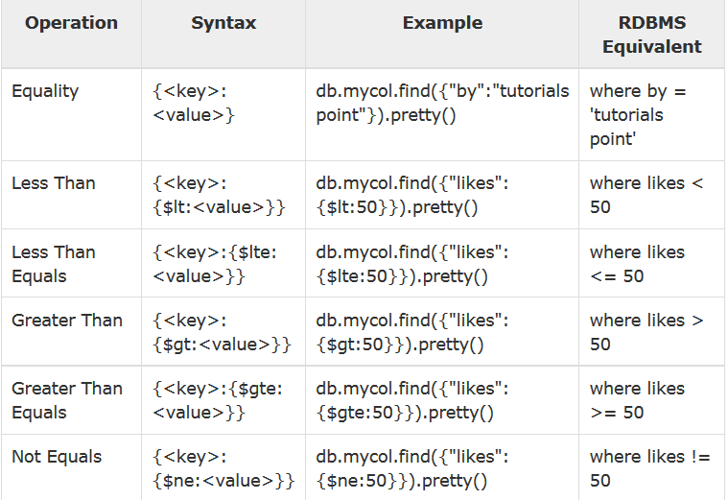
Inequalities in MongoDB (Slide is provided just for completeness)
Credit: https://www.tutorialspoint.com/mongodb/mongodb_query_document.htm
Notes:
עד עכשיו ראינו דוגמאות של שיוון.
כמובן שאפשר לעשות את כל האפשרויות האחרות, תוכלו לראות כאן.
דוגמא עם תנאי על עמודת ה- Likes שקיבל ה-Post

Slide 54
and, or
Note the list.
db.students.find({$and: [{"FirstName": "Tal"},{"LastName":"Negev"}]})
{ "_id" : ObjectId("589afa9244a5653a862dd694"), "FirstName" : "Tal", "LastName": "Negev", "Address" : { "Street" : "Yarkon 26", "City" : "Jerusalem" } }
db.students.find({"FirstName": "Tal","LastName":"Negev"})
db.students.find({"FirstName":"Tom", $or: [{"LastName":"Negev"},{"LastName":"Glow"}]})
{ "_id" : ObjectId("589afa9244a5653a862dd693"), "FirstName" : "Tom", "LastName"
: "Glow", "Address" : { "Street" : "Mishmar 5", "City" : "Ariel" } }
Equivalent to above.
Note that in all these examples we always gave find only a single parameter.
Notes:
הראשון והשני זהים: אפשר לכתוב את זה עם המילה השמורה and ואז לכתוב את זה בצורה של רשימה, או לכתוב בתוך סוגריים מסולסלות, עם פסיקים מפרידים
השלישי:
Select * from students where firstName=‘Tom’ and (lastName=‘Negev’ or lastName=‘Glow’)

Slide 55
Select Specific Fields (Projection in Relational Algebra)
list of the properties you want to get
db.students.find({"FirstName":"Tim"},{"FirstName":true})
{ "_id" : ObjectId("589afa9244a5653a862dd693"), "FirstName" : "Tim" }
db.students.find({"FirstName":"Tim"},{"FirstName":true, _id:false})
{ "FirstName" : "Tim" }
db.students.find({},{"FirstName":true, _id:false})
{ "FirstName" : "Chaya" }
{ "FirstName" : "Tim" }
{ "FirstName" : "Tal" }
Id is displayed even when not requested explicitly
RDBMS: SELECT FirstName FROM students
Notes:
עד עכשיו עשינו רק Select * from.... , (כלומר הערך החוזר הוא כל ה- document/s (גייסון) העונים על התנאי )
- מה נעשה עם נרצה להגדיר גם מה לשלוף?
נוסיף עוד פרמטר לפונקציה של find
הראשון:
Select id, firstName from students where firstName = ‘Tom’
השני:
Select firstName from Students where firstName=‘Tom’
השלישי:
Select FirstName from students
בניגוד ל-select * from students שאותו יכולנו לכתוב –find() , פה אנחנו צריכים לשמור מקום לפרמטר הראשון הריק- {} ורק אז להגדיר איזה עמודות רוצים
זה עובד גם עם 0 ו-1 במקום true ו-false.

Slide 56
update, set
Syntax: db.collection.update(query, update, options)
db.students.update({"FirstName":"Tom"}, {"FirstName" : "Tim", "LastName": "Glow", "Address" : { "Street" : "Mishmar 5", "City" : "Ariel" }})
db.students.update({"FirstName":"Tom"}, {$set:{"FirstName":"Tim"}}, {multi:true})
MongoDB will search for a FirstName="Tom", and change the whole document to be: {"FirstName" : "Tim", "LastName": "Glow", "Address" : { "Street" : "Mishmar 5", "City" : "Ariel" }})
Set will leave all other fields unchanged.
If we don't set multi to true, MongoDB will only set the first item it finds
Notes:
בראשון הוא יחליף את מה שיש במה שניתן לו עכשיו.
בשני הוא ישנה רק את מה שהובא לו באופרטור של set
יש גם אפשרות להגדיר- upsert:true – אם הוא לא מצא את מה שמחפשים, הוא יוסיף מסמך כזה.
יש עוד אופרטורים ואפשרויות, זה מה שאנחנו נלמד בנושא זה
To update specific fields in a document, use update operators in the <update> parameter.
For example, given a books collection with the following document:
{ _id: 1, item: "TBD", stock: 0, info: { publisher: "1111", pages: 430 }, tags: [ "technology", "computer" ], ratings: [ { by: "ijk", rating: 4 }, { by: "lmn", rating: 5 } ], reorder: false }
The following operation uses:
the $inc operator to increment the stock field; and
the $set operator to replace the value of the item field, the publisher field in the info embedded document, the tags field, and the second element in the ratings array.
db.books.update( { _id: 1 }, { $inc: { stock: 5 }, $set: { item: "ABC123", "info.publisher": "2222", tags: [ "software" ], "ratings.1": { by: "xyz", rating: 3 } } } )
The updated document is the following:
{ "_id" : 1, "item" : "ABC123", "stock" : 5, "info" : { "publisher" : "2222", "pages" : 430 }, "tags" : [ "software" ], "ratings" : [ { "by" : "ijk", "rating" : 4 }, { "by" : "xyz", "rating" : 3 } ], "reorder" : false }

Slide 57
Map-Reduce Paradigm
A set of algorithms allowing parallel execution on massive amounts of data.
Mapper: splits data, filters and runs a process.
Shuffle and Sort / Grouping: ensures that all worker nodes have all data required for reduce.
Reduce: worker nodes process each group of output data and build the output.
We will come back to this paradigm when we learn Spark.
Notes:
Map – חלוקת הנתונים בין השרתים והרצת התהליך כך שנקבל רשימות נתונים בצורה של key-value (value יכול להיות כמובן יותר מערך בודד...)
Suffle and sort / grouping – סידור הנתונים בצורה שתאפשר ל-reduce לעשות את מה שהוא צריך לעשות.
Reduce – חיבור הנתונים והכנתם בצורה המתאימה למה שרוצים ב-output.
זה מאד שימושי במקרים של המון המון נתונים, היתרון המרכזי של זה שאפשר לעשות את העבודה במקביל – לחלק את העבודה מבלי לפגוע בנכונות התוצאות
כחלק מאוסף הפונקציות הקיימות במסד הנתונים במנוע ה־JavaScript הפנימי של מסד הנתונים קיימת ספריית MapReduce המאפשרת הפעלת תוכניות MapReduce על גבי נתונים הנשמרים ב־MongoDB .
בנוסף, קיימת אינטגרציה בין MongoDB לבין תשתיות פרויקט Hadoop המאפשרות הרצה 22 של תוכניות MapReduce ב־Hadoop כך שמקור הנתונים יהיה ב־MongoDB והתוצאות ישמרו אף הן ב־MongoDB.
http://ramkedem.com/mapreduce-%D7%95-hdfs-%D7%91%D7%9E%D7%99%D7%9C%D7%99%D7%9D-%D7%A4%D7%A9%D7%95%D7%98%D7%95%D7%AA/

Slide 58
Map-Reduce Example
Find the minimum and maximum of grades according to student age:
Map: every grade is mapped to an age.
Grouping: grades are divided into datasets (possibly) sorted by age such that every worker gets an age-group.
Reduce: every worker finds the minimum and maximum for every age in its dataset.
[Finally, if one group is split among more than single reducer: the minimum amongst the minimums and the maximum amongst the maximums is the final result.]
Notes:
דוגמא:
מציאת הציון המקסימלי ומינימלי לפי גילאי הסטודנטים
Map- כל ציון מתמפה לגיל
Grouping – מקבצים וממיינים לפי הגיל בשביל שכל אחד יקבל קבוצת גיל מסוימת.
Reduce – מוצאים את המינימום ומקסימום בכל קבוצת גיל
(אם מיינו את הנתונים קודם נקבל מינימום ומקסימום גלובליאיים, אחרת נקבל מינימום ומקסימום מקומי
מפקד אוכלוסין של כל הממלכה נגיל 18 .
Map- כל תושב מתמפה לישוב
Grouping- כל התושבים מתחלקים לקבוצות על פי הישובים שלהם ומסוננים לגיל 18
Reduce - כל ראש עיר (worker) סופר את התשובים בעיר שלו ומחזיר את התוצאה

Slide 59
mapReduce()
Suppose we have documents with the following structure:
{
_id: ObjectId("50a8240b927d5d8b5891743c"),
cust_id: "abc123",
ord_date: new Date("Oct 04, 2012"),
status: 'A',
amount: 25,
items: [ { sku: "chocolates", qty: 5, price: 2.5 },
{ sku: "oranges", qty: 5, price: 2.5 } ]
}
We would like to get the total amount paid by each cust_id with status 'A'.
Can we do this in a relational DB, With SQL?
SKU = Stock Keeping Unit is an item identifier.
We will need to assume a different structure in a relational data-base.
Following slides are based on mongodb docs.
Notes:
איך משתמשים ב-map reduce ב-mongoDB?
יש לנו collection של מסמכים- על מסמך מתעד רכישה של לקוח בחנות, מתי זה היה, סטטוס הרכישה, סכום ששולם, פירוט המוצרים שנרכשו.
אנחנו רוצים למצוא את הסכום הכולל ששולם ע"י כל לקוח כאשר סטטוס ההזמנה היא ‘A’ (SKU זה ברקוד)
איך היינו עושים את זה ב-DB רלציוני??
לא כ"כ מסובך..
Select cust_id, amount
From orders
Where status=‘A’
Group by cust_id
הבעיה היא במקרה שהיו לנו כמות מאד מאד גדולה של רשומות, שליפה כזאת היתה לוקחת הרבה מאד זמן

Slide 60
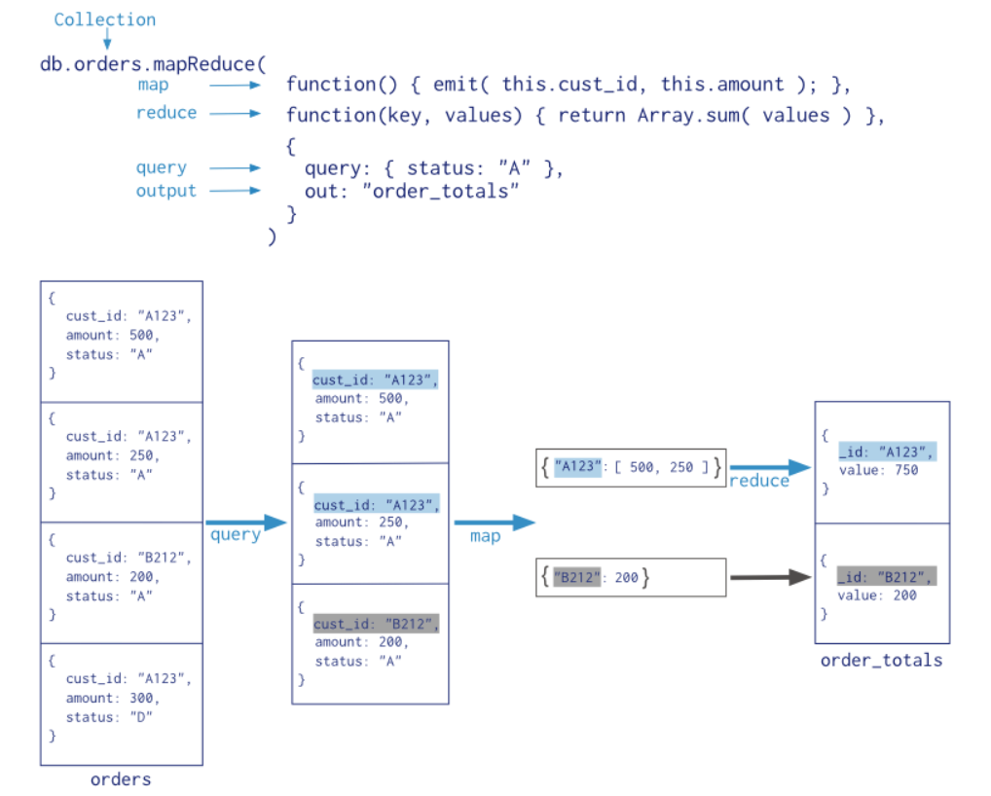
mapReduce() (cont.)
This is actually map + shuffle
Credit: https://docs.mongodb.com/manual/core/map-reduce/
Notes:
מבנה הפרמטרים בפונקצייתmapReduce() :
פונקציית map
פונקציית reduce
פרמטרים נוספים במבנה של json- כמו בדוגמא פה- query, out. יש עוד, נראה בהמשך, אבל לא את כל הפרמטרים.
פירוט:
בעמודה השמאלית ביותר אנחנו רואים את הcollection המקורי שלנו (הורידו נתונים לעומת מה שראינו בשקף הקודם סתם בשביל הנוחות)
העמודה הבאה זה אחרי ביצוע ה-query, נשארנו אותו דבר מבחינת המבנה, רק צימצמנו את מס' המסמכים שלנו.
בשלב הבא עושים map (וגם shuffle) - בשלב זה אנחנו מגדירים פונקציית emit שמייצרת לנו זוגות של נתונים-key-value . הפונקציה מתבצעת על כל המסמכים ב-collection שעליו אנחנו נמצאים ומחזירה key ו- value , בהנחה שיש לה את הערכים שהגדרנו... לפי איך שרואים פה בציור , היא עושה פה גם את ה-shuffle- מאחדת את ה-keys הדומים ושומרת את כל ה-values ברשימה
בשלב הבא נעשה את ה-reduce – נעבור על כל ה-keys ונחזיר את ה-sum של ה-values (וזה גם בדיוק מה שכתוב בפונקציית ה-reduce)
mongoDB יכניס את התוצאה ל-collection שהוגדר לו בפרמטר של out.

Slide 61
Results
db.order_totals.find()
{ _id: 'Cam Elot', value: 60 }
{ _id: 'Don Quis', value: 155 }
{ _id: 'Busby Bee', value: 125 }
{ _id: 'Ant O. Knee', value: 95 }
Notes:
ככה נשלוף בשביל לראות את התוצאה.
התוצאות לא קשורות לנתונים שראינו קודם, הכנסתי נתונים אחרים
זה בעיקר בשביל לראות איך זה נראה ומה צריך לעשות בשביל לראות אותם

Slide 62
A more complex example of mapReduce
We would now like to get for each item identifier (SKU) the following:
1. how many items were sold,
2. the average quantity sold for that SKU,
ignoring all items sold before 1/1/2012.
E.g.:
[{ sku: "chocolates", total: 5543, avg: 5.4 },
{ sku: "apples", total: 1253, avg: 3.6 },
{ sku: "oranges", total: 53, avg: 1.1 }]
Notes:
דוגמא נוספת ב-map reduce.
זו דוגמא למבנה התוצאה שאנחנו רוצים לקבל-
אנחנו רוצים עבור כל מוצר:
1. כמה פריטים ממנו נמכרו.
2. הכמות הממוצעת שמכרו ממנו בהזמנה.
ואת כל זה רק להזמנות מ-1/1/2012 והלאה.
המבנה ייצא לנו פחות או יותר ככה... לא בדיוק, זה רק בשביל להבין את הרעיון..

Slide 63
Answer
db.orders.mapReduce(
mapFunction2,
reduceFunction2,
{
out: { merge: "sku_info" },
query: { ord_date: { $gt: new Date('01/01/2012') } },
finalize: finalizeAddAvgField
}
)
Will be defined in next slides
merge means that if "sku_info" exists, we append to it.
Defined later
Notes:
זה המבנה של הפונקציית ה-mapReduce שלי, זה כתוב ככה ובהמשך נראה איך נראות הפונקציות mapFunction2, reduceFunction2 וגם ה-finalize

Slide 64
map Function
The map function will go over each document that meets the queries filter, and output the SKUs as keys and the quantities as outputs.
var mapFunction2 = function() {
for (var idx = 0; idx < this.items.length; idx++) {
var key = this.items[idx].sku;
var value = {
qty: this.items[idx].qty ,
count: 1
};
emit(key, value);
} };
key
value
We output count:1, this will help us with calculating the average.
count | quantity | sku
1 | 5 | chocolates
1 | 10 | apples
1 | 4 | chocolates
1 | 8 | oranges
values | key
[(5,1),(4,1)] | chocolates :
[(10,1)] | apples:
[(8,1)] | oranges:
Notes:
אנחנו עוברים פה בלולאה על כל הפריטים שיש ברשימה של items:
תמיד ב-map אנחנו יוצרים איזה key- value
לפי מה שאנחנו צריכים.
בדוגמא הזאת המפתח שלנו הוא ה-sku
והערך הוא מורכב- count (בשביל חישוב הממוצע) ו-qty זו הכמות בכל הזמנה
ואז עושים את ה-emit על ה-key וה- value שיצרנו

Slide 65
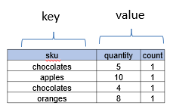
reduce
The reduce function will go over the SKUs and lists from the map and add up the quantities and counters:
var reduceFunction2 =
function(keySKU, countObjVals) {
reducedVal = { count: 0, qty: 0 };
for (var idx = 0; idx < countObjVals.length; idx++) {
reducedVal.qty += countObjVals[idx].qty;
reducedVal.count += countObjVals[idx].count;
}
return reducedVal;
};
keySKU
countObjVals
values | key
[(5,1),(4,1)] | chocolates :
[(10,1)] | apples:
[(8,1)] | oranges:
keySKU
Reduced Values
values | key
 | chocolates :
 | apples:
[(8,1)] | oranges:
[(9,2)]
?
[(10,1)]
Notes:
מה אני עושה בפונקציית ה-reduce?
תסכום את מס' המופעים ותסכום את מס' הכמויות שהוזמנו מכל מוצר.
ואת זה הוא עושה לכל מפתח ומפתח (כי ככה עובד ה-reduce) וככה נקבל את התוצאות.
אבל עדיין חסר לנו פה משהו, חסר לנו פה את הממוצע. אבל פה ב-reduce אנחנו לא יכולים לעשות את הממוצע כי פה רק מחשבים את הערכים. ובדיוק בגלל זה באה לעזרתנו הפונקציה finalize()
ועל כך בשקופית הבאה..

Slide 66
finalize
The finalize function will go over the reduce's output and calculate the average:
var finalizeAddAvgField =
function (key, reducedVal) {
reducedVal.avg = reducedVal.qty/reducedVal.count;
return reducedVal;
};
Notes:
בעצם פה אנחנו מוסיפים לאובייקט reducedVal גם את הערך של הממוצע.

Slide 67
Results
db.sku_info.find()
{ _id: 'chocolates', value: { count: 3, qty: 15, avg: 5 } }
{ _id: 'apples', value: { count: 4, qty: 35, avg: 8.75 } }
{ _id: 'oranges', value: { count: 7, qty: 63, avg: 9 } }
{ _id: 'pears', value: { count: 1, qty: 10, avg: 10 } }
{ _id: 'carrots', value: { count: 2, qty: 15, avg: 7.5 } }

Slide 68
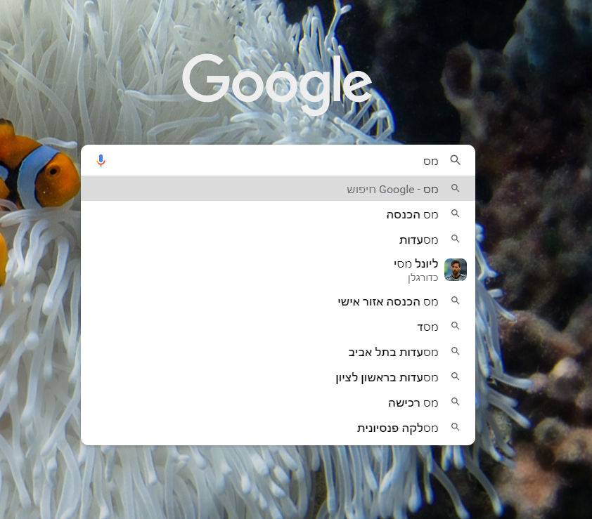
Search Engine Databases
Notes:
בכל אתר ואפליקציה כיום המשתמשים, בין אם הם לקוחות קצה או משתמשים פנימיים, מצפים לקבל חוויית חיפוש פשוטה ומהימנה.
הציפייה היא לחיפוש טקסטואלי חופשי וגמיש, לפילטרים רב ממדיים וחכמים ולאנאליזה מהירה על התוצאות.
מצד שני, לא כל חברה היא גוגל, שמשקיעה משאבים עצומים במנוע חיפוש שלה כי עבורה הוא מוצר הדגל, ואם המפתחים של כל חברה ישקיעו את כל משאבי הפיתוח בבניית מנוע חיפוש שיענה על הציפיות, לא יישאר זמן להשקיע בלוגיקה העסקית שבלב המוצר. לכן עדיף לפנות לפתרונות קיימים, ולא לנסות להמציא את הגלגל מחדש.
כיום יש בשוק שני פתרונות מובילים: Apache Solr ו-Elasticsearch.
הקוד של שניהם משוחרר כקוד פתוח ברישיון Apache License ושניהם מבוססים על ספריית Apache Lucene לאינדוקס וחיפוש של המסמכים עצמם.
שניהם מספקים, בין היתר, אינספור אופטימיזציות על מנת לספק ביצועים סופר מהירים ומאפשרים לבצע אנאליזות על המסמכים, סכימה גמישה והתקנה מבוזרת.

Slide 69
Search Engine Databases
Search engine databases are a sub-type of document stores.
Scoring or relevance of documents plays a deep role, something that we hadn't seen before in relational DB or other NoSQL DBs.
Our example: Elastic Search
Notes:
זה סוג של document store אבל עם פלוס: אפשר לקבל דירוג של הרלוונטיות.
עד כה היינו שולפים לפי תנאי , אז או שהתוצאות עונות על התנאי או לא , עכשיו יש לנו דבר חדש: תוצאות שעונות יותר על השאילתה ושעונות פחות
זה דבר שלא ראינו קודם בשום סוג של DB

Slide 70
Elastic Search
Used in: Wikipedia, StackOverflow, GitHub, The Guardian and more.
RESTful and Java API.
Case sensitive (even in url).
Builds upon Lucene.
Near Real Time
Download from: https://www.elastic.co/downloads/elasticsearch and unzip (or use apt in Linux).
Run as administrator …\bin\elasticsearch.bat
We will use curl for HTTP commands: basically GET, POST, PUT, HEAD and DELETE. [Better use other user interfaces (e.g. fiddler2).]
It takes approximately 1 second from the time a document is added or edited until it can be searched (compare this with the time it takes Google to index new pages).
Notes:
תשאול ה-DB באמצעות פרוטוקול http .
יש שרת שרץ בכתובת מסוימת ואנו מעבירים לו בקשות ב http

Slide 71

Elastic Search Data Model terms
Relational Databases
Database
Elastic Search
Index
Table
column
schema
type
Document
mapping
field
Row

Slide 72
Adding Documents (items)
There is no need to create an Index (Database) or a Type (a table), we can right away insert a document using:
curl -XPUT "http://localhost:9200/university/students/111" -H "Content-Type: application/json" -d "{\"FirstName\": \"Chaya\", \"LastName\": \"Glass\", \"age\": \"21\", \"Address\": { \"Street\": \"Hatamr 5\", \"City\": \"Ariel\",\"Zip\": \"40792\"}}“
curl -XPUT http://localhost:9200/university/students/333 -H "Content-Type: application/json" -d "{\"FirstName\": \"Gadi\", \"LastName\": \"Golan\", \"age\": \"24\"}"
dbServer address
index
type
docID
Notes:
Xput מזוהה ו-xpost לא
ולכן xput יעדכן את הרשומה ו-xpost ייצור רשומה חדשה
GET -מבקש מידע משרת מרוחק
POST-שולח מידע למחשב מרוחק
PUT-מעדכן את המידע בשרת המרוחק
DELETE-מוחק מידע מהשרת המרוחק
We could create an index and apply some constrains on the types and objects that can be stored in documents in this index.

Slide 73
Adding Documents (items)
curl -XPOST http://localhost:9200/university/students -H "Content-Type: application/json" -d "{\"FirstName\": \"Tal\", \"LastName\": \"Negev\", \"age\": \"28\"}"
POST without id, will generate id automatically
Generally, in REST API, PUT is idempotent (n{msg} = {msg}), and POST isn't. (What will happen if we send each of the above messages twice?)
Notes:
Xput מזוהה ו-xpost לא
ולכן xput יעדכן את הרשומה ו-xpost ייצור רשומה חדשה
תשובה לשאלה בריבוע:
Put- יעדכן את הרשומה
Post – ייצור רשומה חדשה
We could create an index and apply some constrains on the types and objects that can be stored in documents in this index.

Slide 74
GET, HEAD, DELETE
curl -XGET "http://localhost:9200/university/students/333"
{"_index":"university","_type":"students","_id":"333","_version":1,"_seq_no":1,"_primary_term":1,"found":true,"_source":{"FirstName": "Gadi", "LastName": "Golan", "age": "24"}}
HEAD only tests if document exists.
curl -I –XHEAD http://localhost:9200/university/students/333 - will return: OK
curl -I –XHEAD http://localhost:9200/university/students/555 - will return: NOT FOUND
DELETE deletes the document
curl -XDELETE "http://localhost:9200/university/students/333
Note all the metadata.
Notes:
curl --XHEAD "http://localhost:9200/university/students/333“
curl -XDELETE "http://localhost:9200/university/students/333«
להחזיר אותו בשביל שיהיה לנו אותו לאח"כ
curl -XPUT "http://localhost:9200/university/students/333" -d "{\"FirstName\": \"Gadi\", \"LastName\": \"Golan\", \"age\": \"24\"}"

Slide 75
UPDATE
Let's first add some descriptions to the students' documents, using _update:
curl -XPOST http://localhost:9200/university/students/111/_update -H "Content-Type: application/json" -d "{ \"script\" : \"ctx._source.description = \\\"Likes learning but gets board very quickly. Doesn't enjoy trips that much.\\\"\" }"
curl -XPOST http://localhost:9200/university/students/333/_update -H "Content-Type: application/json" -d "{ \"script\" : \"ctx._source.description = \\\"Doesn't show-up to lessons, but is very smart and learns a lot.\\\"\" }"
curl –XPOST http://localhost:9200/university/students/lA9AInsBL04IeaKD9LL9/_update -H "Content-Type: application/json" -d "{ \"script\" : \"ctx._source.description = \\\"Doesn't know anything. Goes on trips all day, never showed-up to a single lesson.\\\"\" }"
Notes:
עכשיו אנחנו מגיעין לנושא דירוג הרלוונטיות של התוצאות .
אבל לפני זה - לצורך המחשה , נעבה קצת את הדוגמא שלנו עם קצת בשר של טקסט ☺
למה באחרון אין id יפה, אלא רצף לא ברור של מספרים?
זה בגלל שהכנסנו רשומה 1 בלי id והמערכת נתנה id לבד (כי הכנסנו אותה עם POST ולא עם PUT)

Slide 76
Search
The search API allows you to execute a search query and get back search hits that match the query.
The query can either be provided using a simple query string as a parameter or using a request body.

Slide 77
Search (query string as a parameter)
curl –XGET "http://localhost:9200/university/students/_search"
{"took":2,"timed_out":false,"_shards":{"total":1,"successful":1,"skipped":0,"failed":0},"hits":{"total":{"value":3,"relation":"eq"},"max_score":1.0,"hits":[{"_index":"university","_type":"students","_id":"333","_score":1.0,"_source":{"FirstName":"Gadi","LastName":"Golan","age":"24","description":"Doesn't show-up to lessons, but is very smart and learns a lot."}},{"_index":"university","_type":"students","_id":"111","_score":1.0,"_source":{"FirstName":"Chaya","LastName":"Glass","age":"21","Address":{"Street":"Hatamr 5","City":"Ariel","Zip":"40792"},"description":"Likes learning but gets board very quickly. Doesn't enjoy trips that much."}},{"_index":"university","_type":"students","_id":"lA9AInsBL04IeaKD9LL9","_score":1.0,"_source":{"FirstName":"Tal","LastName":"Negev","age":"28","description":"Doesn't know anything. Goes on trips all day, never showed-up to a single lesson."}}]}}
curl -XGET http://localhost:9200/university/students/_search?q=LastName:Negev"
{"took":3,"timed_out":false,"_shards":{"total":1,"successful":1,"skipped":0,"failed":0},"hits":{"total":{"value":1,"relation":"eq"},"max_score":0.6931471,"hits":[{"_index":"university","_type":"students","_id":"lA9AInsBL04IeaKD9LL9","_score":0.6931471,"_source":{"FirstName":"Tal","LastName":"Negev","age":"28","description":"Doesn't know anything. Goes on trips all day, never showed-up to a single lesson."}}]}}
SELECT * FROM students
~ SELECT * FROM students WHERE LastName like 'Negev'
Notes:
סלקטים פשוטים – מכניסים את השליפה בתוך ה-url .
נשים לב שחוזרות שלוש תוצאות בשליפה הראשונה
ובשליפה השנייה חוזרת תוצאה אחת בלבד .
באפור יש מטא דאטה על התוצאות שחזרו כמו כמה זמן זה לקח

Slide 78
Search (with request body)|match
Match - Returns documents that match a provided text, number, date or boolean value.
The match query is the standard query for performing a full-text search, including options for fuzzy matching.
curl –XGET "http://localhost:9200/university/students/_search" -H "Content-Type: application/json" -d"{\"query\": {\"match\": {\"description\": { \"query\": \"very smart quickly \" }}}}
curl –XGET "http://localhost:9200/university/students/_search" -H "Content-Type: application/json" –d"{\"query\": {\"match\": {\"description\": { \"very smart quickly \" }}}}
It is interpreted as “very”
OR “smart” OR “quickly”
{"took":2,"timed_out":false,"_shards":{"total":1,"successful":1,"skipped":0,"failed":0},"hits":{"total":{"value":2,"relation":"eq"},"max_score":1.5127167,"hits":[{"_index":"university","_type":"students","_id":"111","_score":1.5127167,"_source":{"FirstName":"Chaya","LastName":"Glass","age":"21","Address":{"Street":"Hatamr 5","City":"Ariel","Zip":"40792"},"description":"Likes learning but gets board very quickly. Doesn't enjoy trips that much."}},{"_index":"university","_type":"students","_id":"333","_score":1.4658242,"_source":{"FirstName":"Gadi","LastName":"Golan","age":"24","description":"Doesn't show-up to lessons, but is very smart and learns a lot."}}]}}
Notes:
שתי צורות הכתיבה זהות , אבל כשמוסיפים עוד פרמטרים משתמשים בצורת הכתיבה הארוכה.
יש אפשרות לחפש fuzzy matching כלומר חיפוש עם שגיאות כתיב
The match query is the standard query for performing a full-text search, including options for fuzzy matching

Slide 79
Search (with request body)|match_phrase
curl –XGET "http://localhost:9200/university/students/_search" -H "Content-Type: application/json" -d"{\"query\": {\"match_phrase\": {\"description\": { \"query\": \"very smart \" }}}}
{"took":3,"timed_out":false,"_shards":{"total":1,"successful":1,"skipped":0,"failed":0},"hits":{"total":{"value":1,"relation":"eq"},"max_score":1.4658242,"hits":[{"_index":"university","_type":"students","_id":"333","_score":1.4658242,"_source":{"FirstName":"Gadi","LastName":"Golan","age":"24","description":"Doesn't show-up to lessons, but is very smart and learns a lot."}}]}}
Phrase matching is necessary when the ordering of the words is important. Only the documents that contain the words in the same order as the search input are matched.
Notes:
אם אנחנו רוצים את הביטוי המדוייק נשתמש ב Match Phrase
צריך פה להעיר שהפסקנו לכתוב את כל השליפה המלאה לפי curl
ורק השארנו את הרעיון הכללי

Slide 80
Advanced Search (bool query)
POST _search
{ "query":
{ "bool" :
{ "must" : [],
"filter": [],
"must_not" : [],
"should" : [] } }}
Scoring the results | meaning | keyword
Yes | Finding the text will increase the score | Should
Yes | The results must contain the string | Must
No | The results must contain the string | filter
no | The results must not contain the string | Must not
If the results include this query,

Slide 81
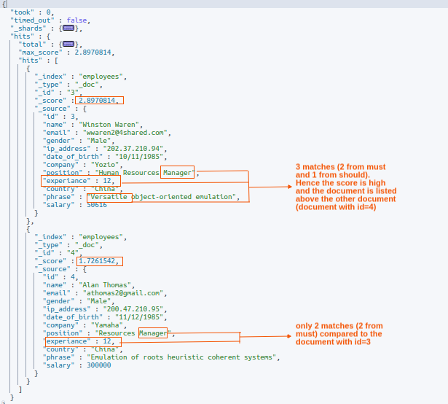
Advanced Search (bool query)
POST employees/_search
{
"query": {
"bool": {
"must": [
{
"match": {
"position": "manager"
}
},
{
"range": {
"experience": {
"gte": 12
}
}
}
],
"should": [
{
"match": {
"phrase": "versatile"
}
}
]
}
}
}
Notes:
Query – מגדיר התחלה של שליפה לפי תנאים מסויימים
Bool- שילוב של כמה תנאים
Match – מה סוג ההתאמה שרוצים, נגיד פה- שהעיר תהיה אריאל, המשמעות של match זה שיוויון. יש גם range שבודק טווח
-----------------------------------------------
הסבר על הסוגים השונים של הסינון:
Must – חייב להופיע בתוצאות וחייב לחשב את הציון
Filter – חייב להופיע בתוצאות, אבל לא מביא ציון
Should – לא חייב להופיע בתוצאות, אבל אם מופיע משפר את הציון
Must not – חייב שלא להופיע בתוצאות, לא מביא ציון.
should means: If these clauses match, they increase the _score; otherwise, they have no effect. They are simply used to refine the relevance score for each document.

Slide 82
Scoring: Relevance
Elasticsearch returns the documents with the highest score.
As seen, when querying with "filter" no score is aggregated. ("must_not" doesn't have a score either).
Elasticsearch supports also "must" and "should". Both influence the score.
"must" and "should" can also appear inside a "filter", in which case "must" is a logical "AND", while "should" is a logical "OR".
Scoring becomes interesting when we start matching strings.
Elasticsearch uses a bag of words TF-IDF model (will discuss later on).
Notes:
Must has to appear, but should does not have to appear unless there is no must clause, and then at least one should must appear.

Slide 83
Advanced Search (bool query)
curl -XGET "http://localhost:9200/university/students/_search" -d"
{ \"query\" :
{ \"bool\" :
{ \"filter\" :
{ \"match\" :
{ \"Address.City\" : \"Ariel\" } },
\"filter\" :
{ \"range\" :
{ \"age\" :
{ \"lt\" : 30 } } } } } } "
Boolean combination of several queries.
All students living in Ariel
{"took":6,"timed_out":false,"_shards":{"total":5,"successful":5,"failed":0},"hit
s":{"total":1,"max_score":0.0,"hits":[{"_index":"university","_type":"students",
"_id":"111","_score":0.0,"_source":{"FirstName": "Chaya", "LastName": "Glass", "
age": "21", "Address": { "Street": "Hatamr 5", "City": "Ariel","Zip": "40792"}}}
]}}
Students under 30
Notes:
סלקטים מתקדמים יותר עושים בעזרת ג'יסון

Slide 84
String Queries (cont.)
curl -XGET http://localhost:9200/university/students/_search -d "{ \"query\" : { \"match\" : { \"description\" : \"doesn't show-up learns\" } }}
,\"highlight\": { \"fields\" : { \"description\" : {} }
{"took":8,"timed_out":false,"_shards":{"total":5,"successful":5,"failed":0},"hits":{"total":3,"max_score":1.0514642,"hits":[
{"_index":"university","_type":"students","_id":"222","_score":1.0514642,"_source":{"FirstName":"Tal","LastName":"Negev","age":"28","description":"Doesn't show-up to lessons, but is very smart and learns a lot."}},
{"_index":"university","_type":"students","_id":"AVohwsYTVPDjS737L8vs","_score":0.56008905,"_source":{"FirstName":"Gadi","LastName":"Golan","age":"24","description": "Doesn't know anything. Goes on trips all day, never showed-up to a single lesson."}},
{"_index":"university","_type":"students","_id":"111","_score":0.25316024,"_source":{"FirstName":"Chaya","LastName":"Glass","age":"21","Address":{"Street":"Hatamr 5","City":"Ariel","Zip":"40792"},"description":"Likes learning but gets board very quickly. Doesn't enjoy trips that much."}}]}}
The underlined words, can be highlighted automatically, using the "highlight" option!
Notes:
מחפשים התאמה למילים doesn't show-up learns בשדה- description
ואפשר לראות אץ מידת ההתאמה של כל אחת מהתוצאות שחזרו

Slide 85
Exact Phrase (Like " " in Google)
If we want the exact phrase, we can use "match_phrase" instead of "match".
We can also mix "match" and "match_phrase".
Notes:
יש אפשרות לעשות גם שאילתה ישירות ב- URL בלי לספק Json

Slide 86
Information Retrieval (TF-IDF) Document Ranking
Suppose we have a query (Q) and many possible documents (D={d1,d2…}). How can we rank these documents based on the query?
Notes:
פה אנחנו רוצים ללמוד להבין איך elastic search נותן את הציונים ואיך הוא מדרג את התוצאות שהוא מחזיר.
המודל נקרא TF-IDF ותיכף נבין איך הוא עובד.

Slide 87
Document Ranking Example
Q: “Who is the president of the united states?”
========= ========
D1: Donald Trump is United States’ president.
D2: We are the most united out of all the people and of all the places.
D3: The United States of America is united again, who is more united than it?
D4: Who would like to take the box out of the kitchen?
?
What is the most relevant match ?
Notes:
יש לנו איזה שאילתא וכמה תשובות ואנחנו רוצים לדרג את התשובות לפי מידת הרלוונטיות שלהם.
זו דוגמא שעליה נראה איך המודל עובד.
מה אתם חושבים את התשובה הנכונה?
כמובן בלי להשתמש בידע מוקדם אלא על סמך התשובות עצמן..

Slide 88
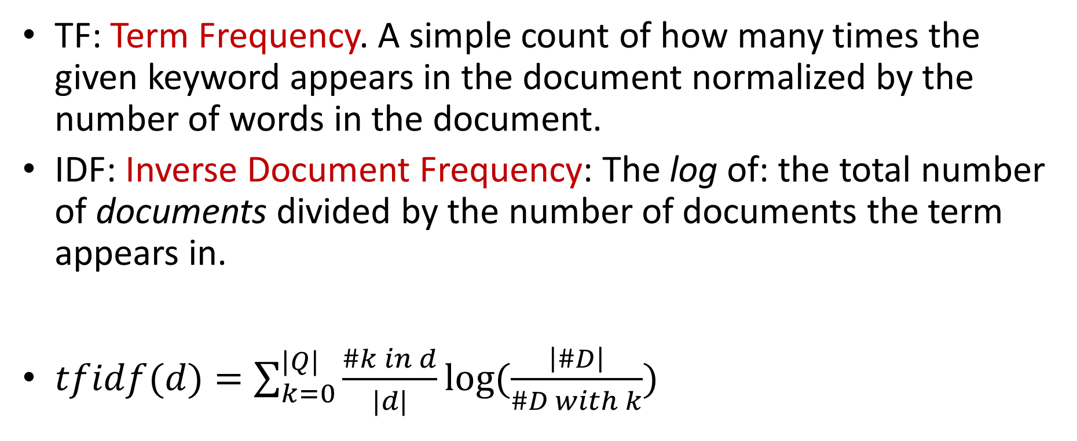
Tf-Idf
TF: Term Frequency. A simple count of how many times the given keyword appears in the document normalized by the number of words in the document.
IDF: Inverse Document Frequency: The log of: the total number of documents divided by the number of documents the term appears in.
$tfidf(d)=\sum_{k=0}^{|Q|}{\frac{\#k in d}{|d|}log⁡(\frac{\left|\#D\right|}{\#D with k})}$
Number of instances of k in d
Total number of documents
number of documents with the word “k”
TF
k: word in document/query
Q: set of words in query
IDF
Total Number of words in d
Notes:
There are different measurements for tf-idf, this is the most common one.
יש כמה סוגים של חישוב TF_IDF, זה המפורסם שבהם.
TF – תדירות הביטוי. ספירה של מס' המופעים של מילה במסמך וזה מנורמל במס' המילים שיש במסמך.
יותר מופעים של המילה במסמך קצר יותר -> המילה משמעותית יותר -> תקבל דירוג גבוה יותר
למה? כי אם המילה שאני מחפשת מופיעה במסמך של 3 מילים, ברור שזה צריך לקבל ציון יותר גבוה מאשר במקרה שהמילה מופיעה במסמך של מיליון מילים.
IDF
– היפך תדירות במסמכים. נעשה לוג של מס' המסמכים חלקי מס' המסמכים שבהם מופיע הביטוי
ככל שהמילה שכיחה יותר בכל המסמכים היא -> מילה פחות משמעותית ->תקבל דירוג נמוך יותר .
מילה שמופיעה בכל המסמכים ה- ביטוי יהיה שווה 1 , ולוג של 1 = 0 .
בשיטה הזאת סדר המילים במשפט לא בא לידי ביטוי

Slide 89
Document Ranking
 | Who | Is | The | President | Of | United | States | #words
D1 | 0 | 1 | 0 | 1 | 0 | 1 | 1 | 6
D2 | 0 | 0 | 3 | 0 | 2 | 1 | 0 | 15
D3 | 1 | 1 | 1 | 0 | 1 | 3 | 1 | 14
D4 | 1 | 0 | 2 | 0 | 1 | 0 | 0 | 11
#D with k | 2 | 2 | 3 | 1 | 3 | 3 | 2
number of documents with the word “k”
Q: Who is the president of the united states?
D1: Donald Trump is United States’ president.
D2: We are the most united out of all the people and of all the places.
D3: The United States of America is united again, who is more united than it?
D4: Who would like to take the box out of the kitchen?
Notes:
שלבי העבודה:
ניצור טבלה שבעמודות שלה יהיו המילים ב-query והשורות שלה יהיו המסמכים שיש לנו. כולל עמודות סיכום ושורת סיכום
נמלא את הטבלה במס' המופעים של המילים בכל מסמך, מס' המילים במסמך נכתוב בתור האחרון ואת סך המופעים של כל מילה בשורה האחרונה.
נציב בנוסחא, עבור כל מסמך ועבור כל מילה ב-query ונדרג את התוצאות

Slide 90

Document Ranking
 | Who | Is | The | President | Of | United | States | #words
D1 | 0 | 1 | 0 | 1 | 0 | 1 | 1 | 6
D2 | 0 | 0 | 3 | 0 | 2 | 1 | 0 | 15
D3 | 1 | 1 | 1 | 0 | 1 | 3 | 1 | 14
D4 | 1 | 0 | 2 | 0 | 1 | 0 | 0 | 11
#D with k | 2 | 2 | 3 | 1 | 3 | 3 | 2
number of documents with the word “k”
$$tfidf(d)=\sum_{k=0}^{|Q|}{\frac{\#k in d}{|d|}log⁡(\frac{\left|D\right|}{\#D with k})}$$
Doc | Tf-Idf score
D1 | (1/6)*log(4/2)+(1/6)*log(4/1)+(1/6)*log(4/3)+(1/6)*log(4/2)=0.736
D2 | (3/15)*log(4/3)+(2/15)*log(4/3)+(1/15)*log(4/3)=0.166
D3 | (1/14)*log(4/2)+(1/14)*log(4/2)+(1/14)*log(4/3)+(1/14)*log(4/3)+(3/14)*log(4/3)+(1/14)*log(4/2)=0.363
D4 | (log(4/2)+2*log(4/3)+log(4/3))/11=0.204
Notes:
שלבי העבודה:
ניצור טבלה שבעמודות שלה יהיו המילים ב-query והשורות שלה יהיו המסמכים שיש לנו. כולל עמודות סיכום ושורת סיכום
נמלא את הטבלה במס' המופעים של המילים בכל מסמך, מס' המילים במסמך נכתוב בתור האחרון ואת סך המופעים של כל מילה בשורה האחרונה.
נציב בנוסחא, עבור כל מסמך ועבור כל מילה ב-query ונדרג את התוצאות

Slide 91
Graph Databases
Store information as graphs, with nodes and relations between the nodes.
Allow interesting queries such as, finding all the friends of a person, all their friends, and so on until 10 levels.
Notes:
איחסון של מידע כגרף, עם צמתים וקשרים בין הצמתים
מאפשר שליפות מעניינות , כמו למצוא את כל החברים של אדם, כל החברים שלו וכך הלאה עד 10 דורות.
נראה דוגמאות של זה בהמשך.

Slide 92
Resource Description Framework (RDF) graph databases
RDF is a standard model for data interchange on the Web.
RDF has features that facilitate data merging even if the underlying schemas differ.
RDF specifically supports the evolution of schemas over time without requiring all the data consumers to be changed.
Notes:
זה מודל סטנדרטי להעברת מידע דרך ה-web
מאפשר חיבור של מידע מסכמות שונות.
הוא תומך באבולוציה של סכמות במשך הזמן בלי לשנות את כל הגדרות הנתונים
הכל בנוי על טבלה אחת ענקית

Slide 93
RDF Triples
The dataset includes a list of triples of the form:
subject, predicate, object.
All data is presented only by these triples.
There is only a single "table", containing all these triples (a triple store).
Subject
Predicate
Object
Notes:
Subject – נושא . על מי אנחנו מדברים.
predicate- נשוא. באיזה אופן אנחנו מתארים את הנושא.
object- מושא. את מה אנחנו רוצים לתאר.
לדוגמא: Dave likes cookies
איך נעביר נתונים טבלאיים לצורה של שלישיה כזאת?
הנושא זה המזהה של הרשומה.
המושא זה שם של תכונה
הנשוא זה הערך של התכונה ברשומה של המזהה
כך נתאר את כל הטבלה.

Slide 94

Apache Jena
Download from: https://jena.apache.org/download/index.cgi
There is no need to actually install Jena, unless you intend to use it.
Jena uses URIs to identify all entities and relations.
We will focus on SPARQL which is the RDF query language.
Notes:
זו סביבת פיתוח לניהול נתונים בצורה של RDF
משתמשים במבנה של URI בשביל להגדיר את כל הישויות והקשרים
אנחנו נתרכז ב-sparql שזו השפה שבה עושים שאילתות
מה זה URI:
Uniform Resource Identifier
רשימה של תווים שמשתמשים לזיהוי של משאב.
זה משמש לייצוג של משאבים דרך רשת, בדרך כלל רשת האינטרנט, תוך שימוש בפרוטוקולים ספציפיים
יש כמה סוגים שונים של URI, וכל אחד מהם בעל סכימה שונה המוגדרת ע"י פרוטוקוטלים
אחד הדוגמאות ל-URI זה URL – המגדיר כתובת של אתר אינטרנט

Slide 95
ARQ / SPARQL
RDF query language is called SPARQL.
ARQ is an implementation of a SPARQL Processor for Jena.
All queries include a set of triples: subject, predicate, object.
We will only learn selection.
You can try SPARQL at: http://sparql-playground.sib.swiss/
[The queries and images in the following slides are taken from there.]
Notes:
SPARQL זו השפה שפת השאילתות ל RDF
כל השליפות מכילות את השלשה של הנתונים- נושא, מושא, נשוא
אנחנו רק נלמד שליפות- select
https://www.youtube.com/watch?v=FvGndkpa4K0

Slide 96
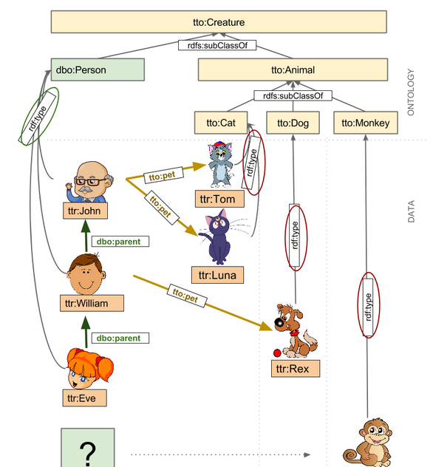
A Partial View of Our Database (Ontology + Data)
Notes:
זו דוגמא למבנה נתונים של אנשים וחיות המחמד שלהם.
מוגדרים לנו class-ים של אנשים ושם חיות
יש sub class לסוגי חיות שונים- חתול, כלב, קוף
ותחתם יש את המופעים של החיות השונות והאנשים
Ontologies are semantic data models that define the types of things that exist in our domain and the properties that can be used to describe them.
Ontologies are generalized data models, meaning that they only model general types of things that share certain properties, but don’t include information about specific individuals in our domain.
For example, instead of describing your dog, Spot, and all of his individual characteristics, an ontology should focus on the general concept of dogs, trying to capture characteristics that most/many dogs might have.
Doing this allows us to reuse the ontology to describe additional dogs in the future.

Slide 97
SELECT *
Why is there no "FROM" clause?
SELECT * WHERE {?s ?p ?o}
s | p | o
ttr:Eve | dbo:parent | ttr:William
ttr:Eve | dbp:birthDate | "2006-11-03"
ttr:Eve | dbp:name | "Eve"
ttr:Eve | tto:sex | "female"
ttr:Eve | rdf:type | dbo:Person
ttr:John | dbp:birthDate | "1942-02-02"
ttr:John | dbp:name | "John"
ttr:John | tto:pet | ttr:LunaCat
ttr:John | tto:pet | ttr:TomCat
ttr:John | tto:sex | "male"
ttr:John | rdf:type | dbo:Person
ttr:LunaCat | dbp:name | "Luna"
ttr:LunaCat | tto:color | "violet"
ttr:LunaCat | tto:sex | "female"
ttr:LunaCat | tto:weight | "4.2"
ttr:LunaCat | rdf:type | tto:Cat
ttr:RexDog | dbp:name | "Rex"
ttr:RexDog | tto:color | "brown"
ttr:RexDog | tto:sex | "male"
ttr:RexDog | tto:weight | "8.8"
ttr:RexDog | rdf:type | tto:Dog
ttr:SnuffMonkey | dbp:name | "Snuff"
ttr:SnuffMonkey | tto:color | "golden"
ttr:SnuffMonkey | tto:sex | "male"
ttr:SnuffMonkey | tto:weight | "3.6"
ttr:SnuffMonkey | rdf:type | tto:Monkey
ttr:TomCat | dbp:name | "Tom"
ttr:TomCat | tto:color | "grey"
ttr:TomCat | tto:sex | "male"
ttr:TomCat | tto:weight | "5.8"
ttr:TomCat | rdf:type | tto:Cat
ttr:William | dbo:parent | ttr:John
ttr:William | dbp:birthDate | "1978-07-20"
ttr:William | dbp:name | "William"
ttr:William | tto:pet | ttr:RexDog
ttr:William | tto:sex | "male"
ttr:William | rdf:type | dbo:Person
dbo:Person | rdfs:subClassOf | tto:Creature
tto:Animal | rdf:type | rdfs:Class
tto:Animal | rdfs:isDefinedBy | tto:
tto:Animal | rdfs:label | "animal"
tto:Animal | rdfs:subClassOf | tto:Creature
tto:Cat | rdf:type | rdfs:Class
tto:Cat | rdfs:isDefinedBy | tto:
tto:Cat | rdfs:label | "cat"
tto:Cat | rdfs:subClassOf | tto:Animal
tto:Creature | rdf:type | rdfs:Class
tto:Creature | rdfs:isDefinedBy | tto:
tto:Creature | rdfs:label | "creature"
tto:Dog | rdf:type | rdfs:Class
tto:Dog | rdfs:isDefinedBy | tto:
tto:Dog | rdfs:label | "dog"
tto:Dog | rdfs:subClassOf | tto:Animal
tto:Monkey | rdf:type | rdfs:Class
tto:Monkey | rdfs:isDefinedBy | tto:
tto:Monkey | rdfs:label | "monkey"
tto:Monkey | rdfs:subClassOf | tto:Animal
tto:pet | rdf:type | rdf:Property
tto:pet | rdfs:domain | dbo:Person
tto:pet | rdfs:isDefinedBy | tto:
tto:pet | rdfs:label | "domestic animal"
tto:pet | rdfs:range | tto:Animal
tto:sex | rdf:type | rdf:Property
tto:sex | rdfs:domain | tto:Creature
tto:sex | rdfs:isDefinedBy | tto:
tto:sex | rdfs:label | "sex"
tto:sex | rdfs:range | xsd:string
tto:weight | rdf:type | rdf:Property
tto:weight | rdfs:comment | "weight in kilograms"
tto:weight | rdfs:domain | tto:Creature
tto:weight | rdfs:isDefinedBy | tto:
tto:weight | rdfs:label | "weight"
tto:weight | rdfs:range | xsd:decimal
Notes:
אין from כי אין טבלאות,
כל הנתונים נמצאים כאילו בטבלה אחת
ב-where יש לנו את המבנה של השלשה, זה סתם שמות, אנחנו יכולים לקרוא לזה איך שאנחנו רוצים.
המשתנה הראשון מייצג את הנושא (subject)
המשתנה השני מייצג את הנשוא (predicate)
המשתנה השלישי מייצג את המושא (object)
גם פה אפשר לראות את הנתונים כי זה select * from [table]

Slide 98
Select all Persons
SELECT ?something WHERE
{?something rdf:type dbo:Person .
}
something
ttr:Eve
ttr:John
ttr:William
Notes:
ב-select זה פשוט מה שרוצים לראות בתוצאה, פה רצו לראות דבר אחד. את מה?
בתוך ה-where אפשר לראות:
Something זה נושא הנשוא שלו הוא- type והמושא שלו הוא person

Slide 99
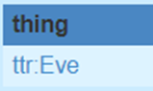
Select all Women
SELECT ?thing WHERE {
?thing rdf:type dbo:Person .
?thing tto:sex "female" .
}
"rdf:type" can be replaced by "a"
Notes:
נרצה לשלוף את thing ומהו אותו thing?
הוא נושא שה-type שלו הוא person
והוא נושא שה-sex שלו הוא female
תמיד אפשר לכתוב – a במקום rdf:type
בעזרת Rdf:type מגדירים את המחלקה של המשאב, ובגלל השימוש התדיר בזה הגדירו לזה קיצור התו ‘a’

Slide 100
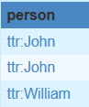
Select Persons That Have Pets
SELECT ?person WHERE {
?person rdf:type dbo:Person .
?person tto:pet ?pet .
}
Why do we have two ttr:John?
We can add the "DISTINCT" keyword above to avoid this.
Notes:
שליפת כל ה- Persons שיש להם חיית מחמד
לשלוף משהו שקראנו לא person.
מה הוא אותו person?
הוא מסוג של person
ויש לו קשר של pet אם משהו (לא משנה לנו מה)
John חוזר פעמיים כי יש לו 2 חיות מחמד

Slide 101
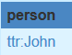
Select Persons That Have Cats
SELECT DISTINCT ?person WHERE {
?person rdf:type dbo:Person .
?person tto:pet ?type .
?type rdf:type tto:Cat .
}
Notes:
לשלוף משהו שקראנו לא person.
מה הוא אותו person?
1. הוא מסוג של person
2. יש לו קשר של pet אם משהו שקראנו לו type
3. אותו המשתנה type צריך להיות מסוג cat

Slide 102

Select Persons That do not Have any Pets
SELECT ?person WHERE {
?person rdf:type dbo:Person .
FILTER NOT EXISTS {?person tto:pet ?pet } .
}
Notes:
לשלוף את כל הנושאים שהסוג שלהם הוא person
ואז לסנן את התוצאות לאלה שלא קיים להם קשר מסוג pet לא משנה ה-object

Slide 103
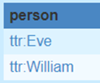
Select Persons That do not Have any Cats
SELECT ?person WHERE {
?person rdf:type dbo:Person .
FILTER NOT EXISTS {
?person tto:pet ?petType
?petType rdf:type tto:Cat .}
}
Notes:
מחזיר פה את המשתנה person.
1. המשתנה person צריך להיות מסוג person
2. וגם לא קיים שלאותו אדם יהיה pet שהסוג שלו הוא cat.
במקרה שהמושא ?petType הופך להיות הנושא בשאילתת ההמשך כמו כאן ניתן לכתוב את זה בצורה מקוצרת עם "//" כמו שנראה בשקופית הבאה

Slide 104
Select Persons That do not Have any Cats
SELECT ?person WHERE {
?person rdf:type dbo:Person .
FILTER NOT EXISTS {
?person tto:pet / rdf:type tto:Cat .}
}
/ Concatenates relations
Notes:
הצורה המקוצרת

Slide 105
A Partial View of Our Database (Ontology + Data)
Notes:
בוא ניזכר במבנה של הטיפוסים

Slide 106
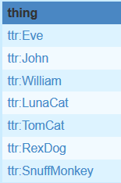
Select all Creatures (using UNION)
SELECT ?thing WHERE
{
?thing rdf:type ?type .
{
?type rdfs:subClassOf tto:Creature .
}
UNION
{
?type rdfs:subClassOf ?subcreature .
?subcreature rdfs:subClassOf tto:Creature .
}
}
Notes:
שולפים משתנה שנקרא thing
ומגדירים:
המשתנה thing הוא מסוג של משתנה אחר שנקרא לו type
המשתנה type הוא עם קשר של subclassof ל-creature
מה יצא לנו מ-2 התנאים האלה? Eve, john, william
Union
המשתנה thing הוא מסוג של משתנה אחר שנקרא לו type – שוב פעם הסעיף הראשון
המשתנה type הוא עם קשר של subClassOf למשתנה אחר-subcreature
המשתנה subcreature הוא עם קשר של subClassOf ל-creature
מה יצא לנו מ-3 התנאים האלה? את 4 החיות
למה זה לא טוב?
כי אם המבנה היה יותר מורכב נצטרך לתקן את השליפה

Slide 107
Select all Creatures 2 (simpler)
SELECT ?thing WHERE
{
{
?thing rdf:type / rdfs:subClassOf tto:Creature .
}
UNION
{
?thing rdf:type / rdfs:subClassOf / rdfs:subClassOf tto:Creature .
}
}
Notes:
שימו לב לחזרה על אותו פרדיקט – משתמש בו 3 פעמים פעם אחת כקשר ישיר , ועוד פעמיים כקשר של קשר

Slide 108
Select all Creatures 3 (simpler and more correct)
SELECT ?thing WHERE {
?thing rdf:type / rdfs:subClassOf+ tto:Creature .
}
Notes:
תחזיר משהו שהוא מ-type (a הוא מילה נרדפת ל-rdf:type)
מה הסוג שלו? subClassOf המחלקה creature
+ אומר תחיל את אותו יחס (פרדיקט) גם על הרמה הרמה מעל (בלי הרמה המיידית)
* נותן את כל הרמות, כולל הרמה המיידית.
# There are different ways to express the property path level
#
# path+ | path+ | path*
#
# * -> means 0 or more
# + -> means 1 or more
# ? -> means 0 or 1

Slide 109
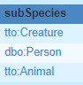
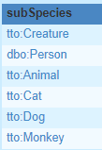
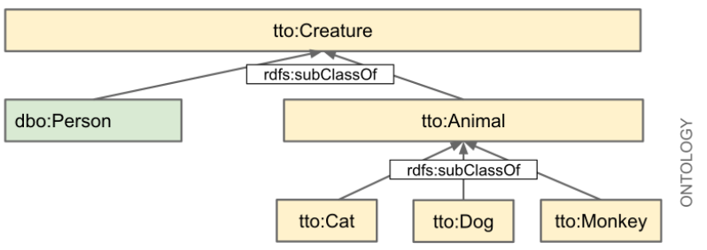
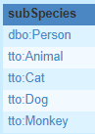
Direct and indirect sub classes
select ?subSpecies where {
?subSpecies rdfs:subClassOf? tto:Creature .
select ?subSpecies where {
?subSpecies rdfs:subClassOf* tto:Creature .
select ?subSpecies where {
?subSpecies rdfs:subClassOf+ tto:Creature .
? Is 0 or 1
* is 0 or more
+ is 1 or more of same predicate

Slide 110
General Graph Databases
Graph databases are not limited to RDF and SPARQL.
The more general graph databases allow more complex queries (not only triples).
Notes:
Neo4j פלטפורמה לנתונים מחוברים
פלטפורמת הגרפים של Neo4j עוזרת לארגונים לעשות סדר בנתונים שלהם ולהציגם באופן נהיר ופשוט להבנה. על ידי חשיפת מערכות היחסים ההדדיות בין האנשים, התהליכים והמערכות הדיגיטליות מתבררים החיבורים הייחודיים לכל ארגו וארגון. גישה זו מתייחסת קודם כל לחיבורים בין כל המערכות ומפעילה יישומים חכמים להתמודדות עם אתגרים כגון אינטליגנציה מלאכותית, גילוי הונאות, המלצות בזמן אמת ונתוני מקור.
החברה מתהדרת בהשקעה הגדולה ביותר בעולם בטכנולוגיית גרפים מקורית. הפלטפורמה צברה מעל לעשר מיליון הורדות ומחזיקה בקהילת מפתחים ענקית הפורסים יישומי גרפים ברחבי העולם. מעל ל-250 לקוחות מסחריים, לרבות תאגידים גלובליים כמו וולמארט, קומקאסט, סיסקו, פלייטיקה, איביי ו-UBS משתמשים ב-Neo4j כדי להשיג יתרון תחרותי מהחיבורים שבנתונים שלהם עצמם.
הפלטפורמה מאפשרת לארגונים לארגן נתונים ממגוון מסדות נתונים בצורה גרפית על מנת לשפר את ההבנה לגבי חשיבות החיבורים הקיימים בין מערכות שונות בארגון וזאת בקיום רציף ללא קשר לפעולות וטרנזקציות מסויימות המתרחשות. מרעיון, דרך עיצוב במודל לוגי, ליישום במודל פיזי, ותפעול תוך שימוש בשפת שאילתות , התמדה בקיום החיבורים במערכות מתרחבות ובצורה אמינה יש בה כדי להוביל את הארגון לחסכון בעלויות ולמקורות הכנסה חדשים. חיבוריםי קיימים מקדמת דינא, אבל ראייה מערכתית שלהם טומנת בחובה יישומים עתידיים.

Slide 111



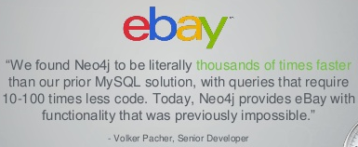
Neo4J
Name comes from "The Matrix".
Query Language called Cypher.
ACID (almost…)
Labeled property graph
Case insensitive.
Used by: ebay, Walmart, Cisco and many more…
Initially was only with Java interface (that's why it is 4J), but also has a REST API.
Can try without installing at:
http://console.neo4j.org/
Open source:
Community edition: GPL (for any use, but any modifications remain open-source)
Enterprise edition: AGPL (they claim that it is only for open source – but this seems like a false claim to me.)
Notes:
פלטפורמת הגרפים של Neo4j עוזרת לארגונים לעשות סדר בנתונים שלהם ולהציגם באופן נהיר ופשוט להבנה. על ידי חשיפת מערכות היחסים ההדדיות בין האנשים, התהליכים והמערכות הדיגיטליות מתבררים החיבורים הייחודיים לכל ארגו וארגון. גישה זו מתייחסת קודם כל לחיבורים בין כל המערכות ומפעילה יישומים חכמים להתמודדות עם אתגרים כגון אינטליגנציה מלאכותית, גילוי הונאות, המלצות בזמן אמת ונתוני מקור.
החברה מתהדרת בהשקעה הגדולה ביותר בעולם בטכנולוגיית גרפים מקורית. הפלטפורמה צברה מעל לעשר מיליון הורדות ומחזיקה בקהילת מפתחים ענקית הפורסים יישומי גרפים ברחבי העולם. מעל ל-250 לקוחות מסחריים, לרבות תאגידים גלובליים כמו וולמארט, קומקאסט, סיסקו, פלייטיקה, איביי ו-UBS משתמשים ב-Neo4j כדי להשיג יתרון תחרותי מהחיבורים שבנתונים שלהם עצמם.
הפלטפורמה מאפשרת לארגונים לארגן נתונים ממגוון מסדות נתונים בצורה גרפית על מנת לשפר את ההבנה לגבי חשיבות החיבורים הקיימים בין מערכות שונות בארגון וזאת בקיום רציף ללא קשר לפעולות וטרנזקציות מסויימות המתרחשות. מרעיון, דרך עיצוב במודל לוגי, ליישום במודל פיזי, ותפעול תוך שימוש בשפת שאילתות , התמדה בקיום החיבורים במערכות מתרחבות ובצורה אמינה יש בה כדי להוביל את הארגון לחסכון בעלויות ולמקורות הכנסה חדשים. חיבוריםי קיימים מקדמת דינא, אבל ראייה מערכתית שלהם טומנת בחובה יישומים עתידיים.

Slide 112
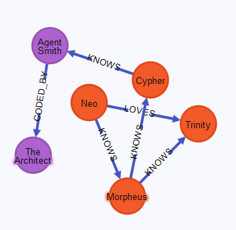
Graph Example
(Neo)-[:LOVES]->(Trinity)
(Neo)-[]->(Trinity)
(Architect)<-[:CODED_BY]-(Smith)
(Neo)-->(Trinity)
(Morpheus)-[:KNOWS]-(Trinity)
(Trinity)--(Neo)
Notes:
דוגמא של גרף ב-neo4j
זו הדוגמא שיש באתר של שלהם
הישיוות מסומנות בסוגריים
הקשר בחץ כשבאמצע עם ":" מתואר סוג הקשר
ניאו אוהב את טרניטי
(Neo)-[:LOVES]->(Trinity)
קיים קשר כלשהו בין ניאו לטריניטי
(Neo)-[]->(Trinity)
(Neo)-->(Trinity)
קיים קשר בכיוון כלשהו בין ניאו לטריניטי

Slide 113
CREATE
CREATE (n)
CREATE (glass:student {name: 'Chaya Glass', id:111, age:21, degree:'1'})
CREATE (:student {name: 'Tal Negev', id:222, age:28, degree:'3'}), (:student {name: 'Gadi Golan', id:333, age:24, degree:'1'})
The node reference ("glass") can only be used during the same query
Here student is a label. Labels act like categories or types.
Properties
Can use an empty reference
Can create many nodes at once
Notes:
בשביל ליצור את ה-DB לא צריך את השליפות האלה.
בשקופית הבאה יש משהו במקום
הפקודה הראשונה – יצירת node. בלי שם ובלי תכונות נוספות. זו התכונה הבסיסית ביותר, למרות שלא ממש שימושית
הפקודה השנייה – יצירת node בשם glass מסוג student (עם label של סטודנט), בתוך הסוגריים המסולסלים אפשר להוסיף תכונות נוספות של הnode שיצרנו
הפקודה השלישית- אפשר ליצור כמה סטודנטים בבת אחת, פשוט כמה סוגריים עם פסיקים בינהם

Slide 114
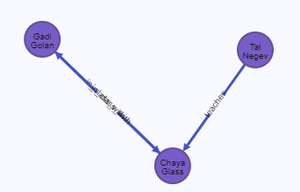
Adding Relations
When creating the graph and adding the nodes we can easily add relationships between the nodes, in the same CREATE statement using the node name.
CREATE (glass:student {name: 'Chaya Glass', id:111, age:21, degree:'1'}), (negev:student {name: 'Tal Negev', id:222, age:28, degree:'3'}), (golan:student {name: 'Gadi Golan', id:333, age:24, degree:'1'}), (negev)-[r1:teaches]->(glass), (golan)-[:in_class_with]->(glass), (glass)-[:in_class_with]->(golan)
All edges are directional. It is redundant to create the inverse relationship e.g.: (glass)-[:taught_by]->(negev).
Furthermore, also the 'in_class_with' relationship, could be defined only in one direction, and later ignore the direction when traversing the graph.
Notes:
את זה צריך להעתיק בשביל ליצור את ה-DB.
אפשר ליצור באותה פקודה גם את הקשר בין הצמתים ולא רק כמה צמתים.
https://www.graphgrid.com/relationship-direction-in-cypher-is-important/
ביצירת קשר א"א בלי להגדיר את כיוון הקשר וגם א"א בפקודה אחת להגדיר קשר דו כיווני, אלא אם עושים את זה כמו שהוגדר פה.
הערה 1: מיותר להגדיר קשר שניתן להסיק מקשר אחר . (נגב מלמד את גלס וגם גלס לומד אצל נגב)
הערה 2: קשר שהוא סימטרי כמו "in class with" גם מיותר לכתוב את הכיוון השני שלו
בכל מקרה, בשליפה אפשר לחפש ללא כיוון
Labeled property graph – בשונה מהRDF הצמתים מכילים מאפיינים , וכן מסומנים בתוויות

Slide 115
Adding Relations (cont.)
To add relations to nodes already present in the graph, we first need to find them:
MATCH (a:student),(b:student) WHERE a.name = 'Tal Negev' AND b.name = 'Chaya Glass' CREATE (a)-[r1:teaches]->(b)
Notes:
גם את זה לא צריך להעתיק בשביל ליצור את ה-DB.
אם אנחנו רוצים להוסיף קשר אחרי שכבר יש לנו את הצמתים בגרף אנחנו צריכים קודם לשלוף את הצמתים שמעניינים אותנו ואז נוכל להוסיף להם קשרים.
שליפה עושים עם match ו-where ואז עושים על זה את ה-create

Slide 116
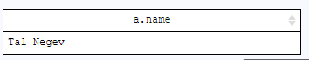
Queries: MATCH
The MATCH clause is used to search for the pattern described in it.
MATCH (a)-->(b{name:'Chaya Glass'}) RETURN a
Find all nodes who have any relation with Chaya Glass
MATCH (a)-[:teaches]->(b:student) RETURN a.name
Find all names of those who teach students
MATCH (a)-[:teaches]->(b:student {name:'Chaya Glass'}) RETURN a.name
Find all names of those who teach the student Chaya Glass
pattern
Notes:
דוגמאות לשליפות ב-neo4j:
למצוא את כל הצמתים (a) עם איזשהו קשר לצומת אחר (b) שהערך של התכונה name שלו היא- Chaya glass , נחזיר את a
למצוא את כל השמות של הצמתים של אלה שנמצאים בקשר של teaches עם צמתים שהם student
למצוא את כל השמות של הצמתים של אלה שנמצאים בקשר של teaches עם צמתים שהם sudent ושיש להם תכונה של שם עם הערך Chaya glass
למצוא את כל השמות של הצמתים של אלה שנמצאים בקשר של teaches עם צמתים שהם sudent ושיש להם תכונה של שם עם הערך Chaya glass, או כאלה שמלמדים מישהו שהוא מלמד את chaya glass

Slide 117
Variable-length pattern matching
equivalent to: (a)-->()-->(b)
(a)-[*2]->(b)
This describes a graph of three nodes and two relationships, all in one path (a path of length 2).
A range of lengths can also be specified: such relationship patterns are called 'variable length relationships'. For example:
(a)-[*3..5]->(b)
This is a minimum length of 3, and a maximum of 5.
It describes a graph of either 4 nodes and 3 relationships, 5 nodes and 4 relationships or 6 nodes and 5 relationships, all connected together in a single path

Slide 118
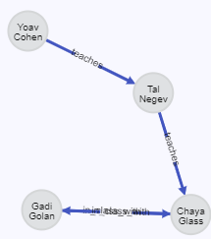
More Queries
Add some data:
CREATE (cohen:student {name: 'Yoav Cohen', id:666, age:21, degree: '1'})
MATCH (a:student),(b:student) WHERE a.name = 'Yoav Cohen' AND b.name = 'Tal Negev' CREATE (a)-[r1:teaches]->(b)

Slide 119
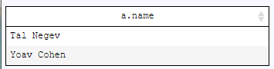
More Queries
Find all names of those who teach the student Chaya Glass, or teach anyone who teaches the student Chaya Glass:
MATCH (a)-[:teaches*1..2]->(b:student {name:'Chaya Glass'}) RETURN a.name
Notes:
-[:teaches*1..2]->
את כל הקשרים מדור 1 (קשר ישיר: אב –בן) או מדור 2 (קשר דרך מישהו אב –נכד)

Slide 120
Paths
MATCH p=(a {name:'Gadi Golan'})-[:KNOWS*2..4]->(b) RETURN p
Will return all paths of length 2 to 4 of type KNOWS, between Gadi Golan and others.
MATCH p=shortestPath((s1:student {name:'Gadi Golan'})-[*]-(s2:student {name:'Tal Negev'})) RETURN p
Will return the shortest path (using any type of relation, and in any direction) between Gadi Golan and Tal Negev (of type students).
… RETURN LENGTH(p)
Notes:
מציאת מסלולים – למשל מה המסלול הקצר ביותר (כמה קפיצות של מישהו שמכיר את מישהו ) ביני לבין ביל גייטס
יש פה שליפות, בואו נבין מה עושים בכל שליפה:
מחזירים את ה-p, שזה בעצם כל השאילתא, מחפשים את הקשרים מסוג knows של gadi golan ,בין 2 ל-4 דורות
מחזירים את ה-P, שזה בעצם כל השאילתא, (מחפשים בעזרת פונקציה שנקראת"shortestPath" ) את המסלול הקצר ביותר, בין סטודנט בשם gadi golan וסטודנט בשם tal negev, לא משנה סוג הקשר או הכיוון שלו (זה יעבוד אותו דבר גם בלי ה-* בסוגריים, את הכוכבית צריך אם רוצים להגדיר את המרחק המקסימלי שהוא אמור להחזיר)
בשביל שהשליפות האלה יעבדו ויתנו תוצאות הוספתי כמה קשרים:
(אפשר לשכלל את זה יותר, כי עכשיו הדוגמאות ממש פשוטות)
MATCH (a:student),(b:student) WHERE a.name = 'Tal Negev' AND b.name = 'Gadi Golan' CREATE (a)-[r1:KNOWS]->(b) MATCH (a:student),(b:student) WHERE a.name = 'Tal Negev' AND b.name = 'Gadi Golan' CREATE (a)<-[r1:KNOWS]-(b) MATCH (a:student),(b:student) WHERE a.name = 'Tal Negev' AND b.name = 'Chaya Glass' CREATE (a)<-[r1:KNOWS]-(b) MATCH (a:student),(b:student) WHERE a.name = 'Tal Negev' AND b.name = 'Chaya Glass' CREATE (a)-[r1:KNOWS]->(b)

Slide 121
WITH, ALL / ANY, IN, COLLECT, COUNT, AND, OR
s must appear in WITH part, so we group by it and can return s.name
MATCH (c:course) WITH COLLECT(c) AS courses MATCH (s:student) WHERE ALL (x IN courses WHERE (s)-[:studies]->(x)) RETURN s.name
Returns all students that study all courses.
MATCH (s:student)-[:studies]->(c:course)WITH s, COUNT(c) as num_courses WHERE num_courses <= 4 RETURN s.name
Returns all students that study at most 4 courses.
MATCH (negev { name:"Tal Negev" })-[:friend]->(frOfNegev:student)-[:knows]->(st:student) WITH frOfNegev, COUNT(st) AS frCount WHERE frCount > 3 RETURN frOfNegev
Returns all students that are Tal Negev's friend and know more than 3 students.
count() is an aggregate function. When using any aggregate function, result rows will be grouped by whatever is included in the WITH clause (not in the aggregate function).
Notes:
שליפה מקוננת ב-neo4j מממשים עם with.
מה זה בעצם with:
סינון של הנתונים לפני שאנחנו ממשיכים לעוד שליפה. אחרי ה-with אנחנו נותנים את השמות של המשתנים שאנחנו רוצים להשתמש בהם בהמשך השליפות.
דוגמאות:
מחזיר את כל הסטודנטים שלומדים את כל הקורסים. פירוט והסבר: מוצא את כל הצמתים שהם קורסים ושומר אותם ב-courses.
אח"כ מוצא את כל הצמתים מסוג סטודנטים שבודק שלכולם (where all) יש קשר של studies לכל אחד מהקורסים ב-courses
מחזיר את השמות של הסטודנטים שענו על התנאי הנ"ל.
2. מחזיר את כל הסטודנטים שלומדים לפחות 4 קורסים. פירוט והסבר: מוצא את כל הצמתים שהם סטודנטים שמקושרים לצמתי course בקשר של studies ושומר את צמתי הסטונדטים האלה ואת מס’ הקורסים ב-num_courses
אחכ מפעילים כל זה את ה-where – שמספר הקורסים יהיה קטן או שווה ל-4.
מחזירים את השמות של הסטודנטים.
3. מחפשים את הצמתים שהשם שלהם tal negev והם מקושרים לאיזשהוא צומת מסוג student ושגם הוא מקושר לצומת של סטודנט, ללא חשיבות לכיוון הקשר.
שומרים ב-with את הצמתים הקשורים לטל נגב וגם את מס' הצמתים האלה.
אחכ מפעילים תנאי נוסף- שיביא רק את אלה שיש להם יותר 3 קשרים כאלה
מחזירים את הסטודנטים הקשורים לטל נגב.
count() is an aggregate function. When using any aggregate function, result rows will be grouped by whatever is included in the RETURN clause and not in aggregate function.

Slide 122
Additional query examples
Write a query that returns all the nodes that have any connectivity (of any length) with 'Tal Negev'
MATCH (a {name:'Tal Negev'})-[*]-(b) RETURN DISTINCT b
Write a query that returns all students that study all courses that 'Tal Negev' learns, but are under the age of 30.
MATCH (a {name:'Tal Negev'})-[:studies]->(c:course) WITH COLLECT(c) AS negev_courses MATCH (s:student) WHERE s.age < 30 AND ALL (x IN negev_courses WHERE (s)-[:studies]->(x)) RETURN s

